Slide 1
Начальное образование
Все права защищены. Никакая часть презентации не может быть воспроизведена в какой бы то ни было форме и какими бы то ни было средствами, включая размещение в Интернете и в корпоративных сетях, а также запись в память ЭВМ, для частного или публичного использования, без письменного разрешения владельца авторских прав. © ГК «Просвещение», 2022 г.

Slide 2


Предметные результаты:
Предметные результаты описаны в разрезе каждого предмета на базовом уровне
Метапредметные результаты:
Метапредметные результаты как результат овладения УУД:
Познавательные действия - это овладение учебными знаково-символическими средствами, навыками работы с информацией, логическими операциями, общими приемами решения задач;
Коммуникативные действия – умения организовывать сотрудничество, учитывать позицию собеседника, разные мнения и интересы, обосновывать позицию, задавать вопросы;
Регулятивные действия – способность принимать цели, планировать действия, реализовывать разные виды самоконтроля, ставить задачи
© АО «Издательство «Просвещение», 2022

Slide 3
Структура программы НОО
Обязательная часть.
Часть, формируемая участниками образовательных отношений из перечня предметов, курсов, модулей
( в том числе внеурочной деятельности), предлагаемых организацией для выбора.
Сохраняется соотношение:
Программа НОО включает 3 раздела:
целевой (пояснительная записка; планируемые результаты; систему оценки)
содержательный (рабочие программы учебных предметов, курсов, модулей, в том числе внеурочной деятельности; программу формирования УУД; рабочую программу воспитания; программу коррекционной работы)
НОО
80/20
организационный (учебный план; план внеурочной деятельности, календарный учебный график; календарный план воспитательной работы, характеристику условий реализации программ)
© АО «Издательство «Просвещение», 2022

Slide 4
Когда в ФПУ появятся учебники, соответствующие ФГОС-2021?
4
Приказы Министерства просвещения РФ от 31.05.2021 № 286, № 287
Об утверждении федеральных государственных образовательных стандартов начального и основного общего образования
http://publication.pravo.gov.ru/Document/View/0001202107050028
Протокол ФУМО по общему образованию № 3/21 от 27.09.2021
Одобрены примерные рабочие программы начального и основного общего образования
https://edsoo.ru/
Приказ Министерства просвещения РФ от 12.11.2021 № 819
Об утверждении Порядка формирования федерального перечня учебников
http://publication.pravo.gov.ru/Document/View/0001202112130035
Приказ Министерства просвещения РФ
Об утверждении федерального перечня учебников
Государственная
экспертиза обновлённых учебников
(новый порядок формирования ФПУ)
май, 2021
сентябрь, 2021
ноябрь, 2021
2-3 квартал 2022
3-4 квартал 2022
© АО «Издательство «Просвещение», 2022

Slide 5
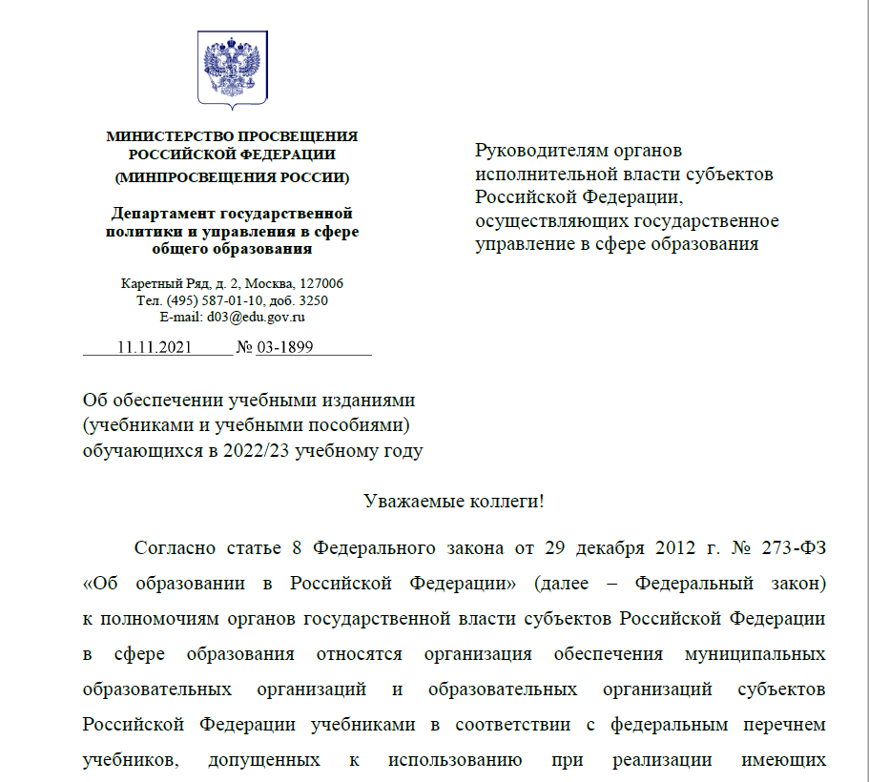
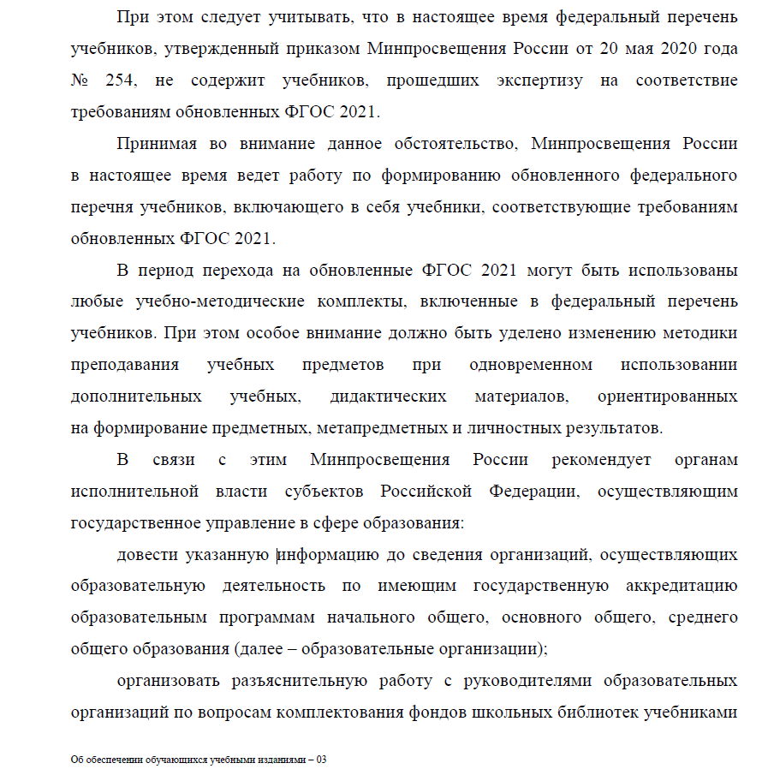
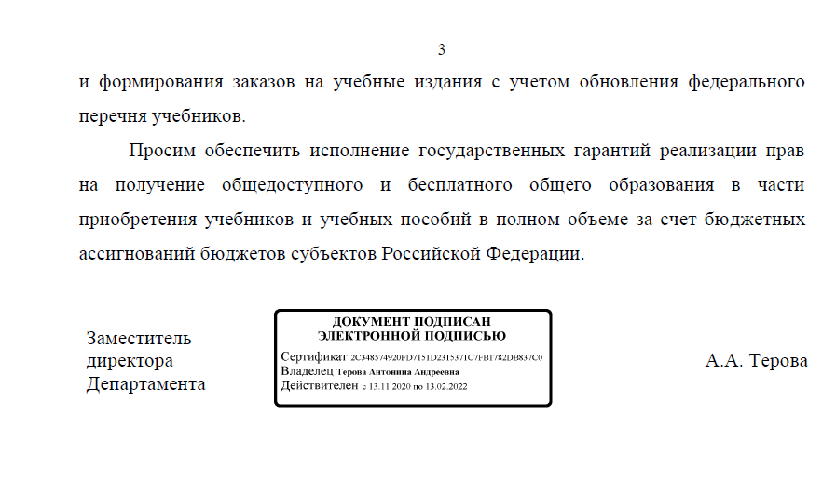
Какие учебники использовать в переходный период?
5
в настоящее время федеральный перечень учебников (Приказ Минпросвещения России от 20 мая 2020 года № 254) не содержит учебников, прошедших экспертизу на соответствие требованиям обновленных ФГОС 2021.
В период перехода на обновленные ФГОС 2021*
могут быть использованы любые учебно-методические комплекты, включенные в федеральный перечень учебников.
особое внимание должно быть уделено изменению методики преподавания учебных предметов при одновременном использовании дополнительных учебных, дидактических материалов, ориентированных на формирование предметных, метапредметных и личностных результатов
* Письмо Минпросвещения России от 11.11.2021 № 03-1899 «Об обеспечении учебными изданиями (учебниками и учебными пособиями) обучающихся в 2022/23 учебном году
© АО «Издательство «Просвещение», 2022

Slide 6
ФГОС-2021: Требования к учебно-методическому обеспечению
6
Нормативы обеспеченности учащихся средствами обучения
Пункт 36. 1 (НОО), пункт 37.2 (ООО)
Каждому учащемуся - учебник и(или) учебное пособие, необходимого для реализации как обязательной части учебного плана, так и части по выбору участниками образовательных отношений;
Дополнительно(!) Организация может предоставлять пособия в электронной форме для 1 и 2 частей учебного плана.
Обучающимся должен быть обеспечен доступ к печатным и электронным образовательным ресурсам, размещенным в федеральных и региональных базах данных ЭОР
Библиотека Организации должна быть укомплектована печатными образовательными ресурсами и ЭОР по всем предметам учебного плана и иметь фонд дополнительной литературы (художественная, научно-популярная, справочная и периодические издания)
© АО «Издательство «Просвещение», 2022

Slide 7
7
ФГОС – 2021: сроки введения и рекомендации ГК «Просвещение» по переходу
 |  | учебный год
классы |  | 2022/23 | 2023/24 | 2024/25 | 2025/26 | 2026/27
1
2
3
4
5
6
7
8
9
 |  |  | Учебники, соответствующие ФГОС-2021 включены в ФПУ
 |  |  | обязательное введение ФГОС-2021
 |  |  | рекомендуемое Минпросвещения РФ введение ФГОС-2021, в т.ч. по отдельным предметам
2022 – переход на ФГОС с использованием учебников действующего ФПУ для учащихся, зачисленных в 1 и 5 классы в 2022 г.
2022 год – возможность для школ докупить актуальные учебники (не ранее 2020 года издания) и компоненты УМК, соответствующие ФГОС НОО и ООО 2009, 2010 гг. для учащихся, зачисленных на обучение до 2022 г.
Для учащихся 1 классов, зачисленных в 2021 г., предусмотреть обеспечение библиотечных фондов учебниками на 3 года для 2 – 4 классов, соответствующих ФГОС НОО – 2009 г.
© АО «Издательство «Просвещение», 2022

Slide 8

НАЧАЛЬНОЕ ОБЩЕЕ ОБРАЗОВАНИЕ
 | ШКОЛА РОССИИ | ПЕРСПЕКТИВА | НАЧАЛЬНАЯ ШКОЛА XXI
ОБУЧЕНИЕ ГРАМОТЕ | В.Г.Горецкий и др. (1 ) | Л.Ф.Климанова, С.Г.Макеева (1) | Л.Е.Журова, А.О.Евдокимова (1)
РУССКИЙ ЯЗЫК | В.П.Канакина, В.Г.Горецкий (1-4) | Л.Ф.Климанова и др. (1-4) | Под ред. С.В.Иванова (1-4)
ЛИТЕРАТУРНОЕ ЧТЕНИЕ | Л.Ф.Климанова, В.Г.Горецкий, М.В.Голованова и др. (1-4) | Л.Ф.Климанова и др. (1-4) | Л.А.Ефросинина (1-4)
 |  |  | Н.Ф.Виноградова, И.С.Хомякова, И.В.Сафонова и др. (1-4)
МАТЕМАТИКА | М.И.Моро и др. (1-4) | Г.В.Дорофеев, Т.Н.Миракова, Т.Б.Бука (1-4) | В.Н.Рудницкая, Е.Э.Кочурова, О.А.Рыдзе, Т.В.Юдачёва (1-4)
 |  |  | С.С.Минаев, Л.О.Рослова, О.А.Рыдзе (1-4)
ОКРУЖАЮЩИЙ МИР | А.А.Плешаков (1-4) | А.А.Плешаков, М.Ю.Новицкая (1-4) | Н.Ф.Виноградова, С.Г.Калинова (1-4)
ТЕХНОЛОГИЯ | Е.А.Лутцева, Т.П.Зуева (1-4) | Н.И.Роговцева и др. (1-4) | Е.А.Лутцева (1-4)
 |  |  | М.В.Хохлова, Н.В.Синица, В.Д.Симоненко и др.(1-4)
в ФПУ
© АО «Издательство «Просвещение», 2022

Slide 9

Примерная рабочая программа начального общего образования по литературному чтению
Основные особенности содержания примерной рабочей программы
Соотнесены личностные и метапредметные результаты со спецификой предметного содержания
Усилено внимание к личностным результатам: обогащение нравственного опыта через организацию учебного диалога
Выделен специальный подраздел в метапредметных результатах: совместная деятельность
Распределены предметные результаты по годам обучения
https://clck.ru/ZNjjf
© АО «Издательство «Просвещение», 2022

Slide 10
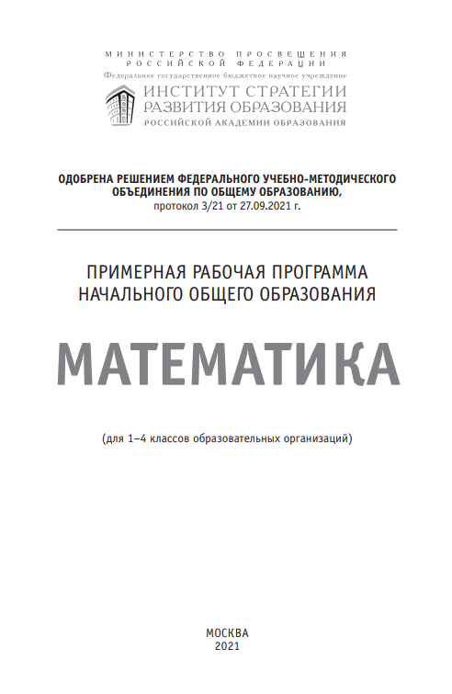
Примерная рабочая программа начального общего образования по математике
Основные особенности содержания примерной рабочей программы
Значительный потенциал в развитии функциональной математической грамотности младших школьников, которая характеризуется наличием у него опыта решения учебно-познавательных и учебно- практических задач, построенных на понимании и применении математических отношений («часть-целое», «больше- меньше», «равно-неравно», «порядок»), смысла арифметических действий, зависимостей (работа, движение, продолжительность события).
Содержание обучения в каждом классе завершается перечнем универсальных учебных действий (УУД) — познавательных, коммуникативных и регулятивных, которые возможно формировать средствами учебного предмета «Математика» с учётом возрастных особенностей младших школьников
В познавательных универсальных учебных действиях выделен специальный раздел «Работа с информацией»
Выделен специальный подраздел в метапредметных результатах: совместная деятельность
Распределены предметные результаты по годам обучения
https://clck.ru/abzWh
© АО «Издательство «Просвещение», 2022

Slide 11
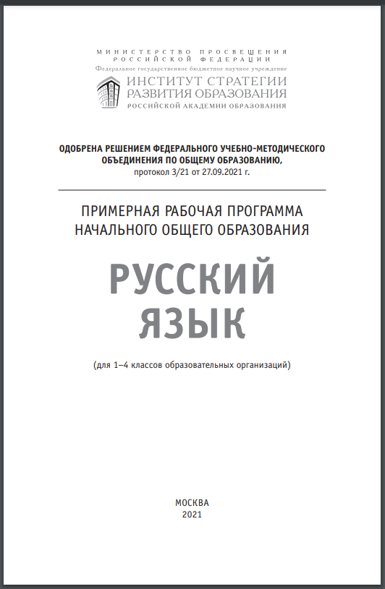
Примерная рабочая программа начального общего образования по русскому языку
Основные особенности содержания примерной рабочей программы
Значительный потенциал в развитии функциональной грамотности младших школьников
Личностные и метапредметные результаты представлены с учётом методических традиций и особенностей преподавания русского языка в начальной школе
Центральной идеей конструирования содержания и планируемых результатов обучения является признание равной значимости работы по изучению системы языка и работы по совершенствованию речи младших школьников.
Выделен специальный подраздел в метапредметных результатах: совместная деятельность
Распределены предметные результаты по годам обучения
https://clck.ru/ZRbah
© АО «Издательство «Просвещение», 2022

Slide 12

Примерная рабочая программа основного общего образования по окружающему миру
Основные особенности содержания примерной рабочей программы
Соотнесены личностные и метапредметные результаты со спецификой предметного содержания
Содержание курса «Окружающий мир» ориентировано на раскрытие роли человека в природе и обществе, освоение общечеловеческих ценностей взаимодействия в системах «Человек и природа», «Человек и общество», «Человек и другие люди», «Человек и его самость», «Человек и познание»
Выделен специальный подраздел в метапредметных результатах: совместная деятельность
Распределены предметные результаты по годам обучения
https://clck.ru/Ze57F
© АО «Издательство «Просвещение», 2022

Slide 13











СИСТЕМА «ШКОЛА РОССИИ»
ЛУЧШИЕ ТРАДИЦИИ РОССИЙСКОГО ОБРАЗОВАНИЯ И ПРОВЕРЕННЫЕ ПРАКТИКОЙ ИННОВАЦИИ
Освоение знаний, умений и навыков и формирование УУД через активные методы обучения
Обеспечение поддержания познавательной мотивации, интереса к самостоятельной деятельности
Успешное обучение детей с разными стартовыми возможностями
№ ФПУ: 1.1.1.1.1.1.1
№ ФПУ: 1.1.1.1.1.1.2 – 1.1.1.1.1.1.5
№ ФПУ: 1.1.1.1.2.2.1 – 1.1.1.1.2.2.4
№ ФПУ: 1.1.1.3.1.8.1 – 1.1.1.3.1.8.4
№ ФПУ: 1.1.1.4.1.3.1 – 1.1.1.4.1.3.4
№ ФПУ: 1.1.1.7.1.4.1 – 1.1.1.7.1.4.4
© ГК «Просвещение», 2022

Slide 14
Соответствие содержания учебника разделам примерной рабочей программы
Содержание учебника | Примерная рабочая программа по предмету | Комментарий
Развитие речи. | Развитие речи. | Полностью соответствует элементам содержания ПРП
Слово и предложение. Восприятие слова как объекта изучения, материала для анализа. Наблюдение над значением слова. Различение слова и предложения. Работа с предложением: выделение слов, изменение их порядка. | Слово и предложение. Различение слова и предложения. Работа с предложением: выделение слов, изменение их порядка. Восприятие слова как объекта изучения, материала для анализа. Наблюдение над значением слова. | Полностью соответствует элементам содержания ПРП
Фонетика. Звуки речи. | Фонетика. Звуки речи. | Полностью соответствует элементам содержания ПРП
Графика. Различение звука и буквы: буква как знак звука. Овладение позиционным способом обозначения звуков буквами. Буквы гласных как показатель твёрдости-мягкости согласных звуков. Функция букв е, ё, ю, я. Мягкий знак (ь) как показатель мягкости предшествующего согласного звука. Знакомство с русским алфавитом как последовательностью букв. | Графика. Различение звука и буквы: буква как знак звука. Слоговой принцип русской графики. Буквы гласных как показатель твёрдости — мягкости согласных звуков. Функции букв е, ё, ю, я. Мягкий знак как показатель мягкости предшествующего согласного звука в конце слова. Последовательность букв в русском алфавите. | Полностью соответствует элементам содержания ПРП
Чтение. | Чтение. | Полностью соответствует элементам содержания ПРП
Письмо. Письмо букв, буквосочетаний, слогов, слов, предложений с соблюдением гигиенических норм. | Письмо. Письмо букв, буквосочетаний, слогов, слов, предложений с соблюдением гигиенических норм. | Полностью соответствует элементам содержания ПРП
Орфография. Знакомство с правилами правописания и их применение: раздельное написание слов; обозначение гласных после шипящих (ча—ща, чу—щу, жи—ши); прописная (заглавная) буква в начале предложения, в именах собственных | Орфография и пунктуация. Правила правописания и их применение: раздельное написание слов; обозначение гласных после шипящих в сочетаниях жи, ши (в положении под ударением), ча, ща, чу, щу; прописная буква в начале предложения, в именах собственных | Полностью соответствует элементам содержания ПРП
© АО «Издательство «Просвещение», 2022

Slide 15

Соответствие содержания учебника разделам примерной рабочей программы
Содержание учебника | Примерная рабочая программа по предмету | Комментарий
Язык и речь, их значение в жизни людей | Общие сведения о языке Язык как основное средство человеческого общения | Полностью соответствует элементам содержания ПРП
Фонетика и орфоэпия. | Фонетика. Орфоэпия. | Полностью соответствует элементам содержания ПРП
Графика. | Графика. | Полностью соответствует элементам содержания ПРП
Лексика (изучается во всех разделах) | Лексика. | Полностью соответствует элементам содержания ПРП
Синтаксис | Синтаксис | Полностью соответствует элементам содержания ПРП
Орфография и пунктуация | Орфография и пунктуация. | Полностью соответствует элементам содержания ПРП
Развитие речи | Развитие речи. | Полностью соответствует элементам содержания ПРП
© АО «Издательство «Просвещение», 2022

Slide 16

Соответствие содержания учебника разделам примерной рабочей программы
Содержание учебника | Примерная рабочая программа по предмету | Комментарий
Раздел «Жили-были буквы» Раздел «Сказки, загадки, небылицы» | Сказка народная (фольклорная) и литературная (авторская) | Полностью соответствует элементам содержания ПРП
Раздел «Я и мои друзья» | Произведения о детях и для детей | Полностью соответствует элементам содержания ПРП
Раздел «Апрель, апрель. Звенит капель...» | Произведения о родной природе | Полностью соответствует элементам содержания ПРП
Раздел «Сказки, загадки, небылицы» | Устное народное творчество — малые фольклорные жанры | Полностью соответствует элементам содержания ПРП
Раздел «О братьях наших меньших» | Произведения о братьях наших меньших | Полностью соответствует элементам содержания ПРП
 | Произведения о маме | Отсутствуют элементы содержания
Раздел «И в шутку и всерьёз» Раздел «Жили-были буквы» | Фольклорные и авторские произведения о чудесах и фантазии | Полностью соответствует элементам содержания ПРП
Вводный урок , рубрика «В мире книг» на последующих уроках | Библиографическая культура (работа с детской книгой | Полностью соответствует элементам содержания ПРП
© АО «Издательство «Просвещение», 2022

Slide 17
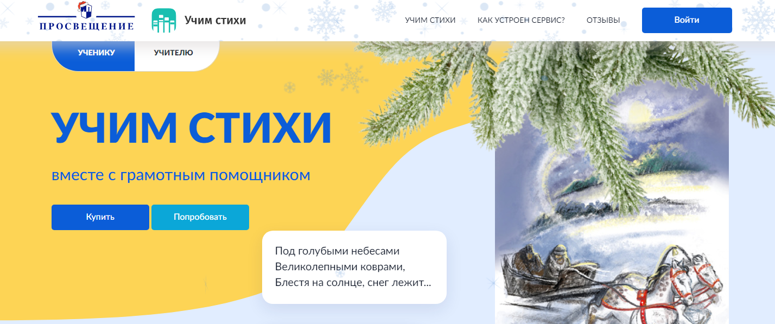


Рекомендации по работе с отсутствующим разделом «Произведения о маме»
Отсутствующие элементы содержания | Рекомендации по компенсации
Отсутствуют произведения о маме | Использовать «Тренажер по чтению. Послебукварный период» 1 класс, автор О.В. Фомин Использовать цифровой сервис «Учим стихи» Использовать пособие «Грамотный читатель»
https://clck.ru/aiaZs
https://clck.ru/aiaUR
© АО «Издательство «Просвещение», 2022

Slide 18
Соответствие содержания учебника разделам примерной рабочей программы
Содержание учебника | Примерная рабочая программа по предмету | Комментарий
Числа и величины. Числа от 1 до 9 | Числа и величины. Числа от 1 до 9 | Полностью соответствует элементам содержания ПРП
Арифметические действия. | Арифметические действия. | Полностью соответствует элементам содержания ПРП
Текстовые задачи. | Текстовые задачи. | Полностью соответствует элементам содержания ПРП
Пространственные отношения и геометрические фигуры | Пространственные отношения и геометрические фигуры | Полностью соответствует элементам содержания ПРП
Математическая информация. Сбор и представление информации, связанной со счётом объектов и измерением величин; анализ и представление информации в разных формах. | Математическая информация. Сбор данных об объекте по образцу. Характеристики объекта, группы объектов (количество, форма, размер). | Полностью соответствует элементам содержания ПРП
© АО «Издательство «Просвещение», 2022

Slide 19
Соответствие содержания учебника разделам примерной рабочей программы
Содержание учебника | Примерная рабочая программа по предмету | Комментарий
Раздел «Где и когда?» Когда учиться интересно? Проект «Мой класс и моя школа» Раздел «Что и кто?» Что такое Родина? Что мы знаем о народах России? Что мы знаем о Москве? Раздел «Как, откуда и куда?» Как живёт семья? Когда мы станем взрослыми? | Человек и общество | Отсутствуют отдельные элементы содержания «Рабочее место школьника. Правила безопасной работы на учебном месте, режим труда и отдыха". Ценность и красота рукотворного мира.
Раздел «Что и кто?» | Человек и природа | Отсутствуют отдельные элементы содержания «Природа и предметы, созданные человеком. Природные материалы. Бережное отношение к предметам, вещам, уход за ними. Неживая и живая природа. Погода и термометр. Наблюдение за погодой своего края. Сезонные изменения в природе»
Раздел «Что и кто?» Что вокруг нас может быть опасным? Раздел «Как, откуда и куда?» Откуда в наш дом приходит электричество? Раздел «Почему и зачем?» Зачем мы спим ночью? Почему полезно есть овощи и фрукты? Почему нужно чистить зубы и мыть руки? Почему в автомобиле и поезде нужно соблюдать правила безопасности? Почему на корабле и в самолёте нужно соблюдать правила безопасности? | Правила безопасной жизни | Отсутствуют отдельные элементы содержания «Безопасность в сети Интернет (электронный дневник и электронные ресурсы школы) в условиях контролируемого доступа в Интернет»
© АО «Издательство «Просвещение», 2022

Slide 20



Рекомендации по компенсации отсутствующих элементов содержания учебника
Отсутствующие элементы содержания | Рекомендации по компенсации (при отсутствии элементов содержания)
Природа и предметы, созданные человеком. Природные материалы. Бережное отношение к предметам, вещам, уход за ними | Использовать содержание учебника 2 класса «Окружающий мир» Плешаков А.А. раздел «Где мы живем» темы «Природа и предметы, созданные человеком», «Наше отношение к миру»
Неживая и живая природа. Погода и термометр. Наблюдение за погодой своего края. Сезонные изменения в природе. Взаимосвязи между человеком и природой | Использовать пособие «Опыты и эксперименты» 1-2 класс Дорохина Н.Н., Паршина О.А. (темы «Живая и неживая природа», «Температура и термометр», «Осадки. Явления природы» использовать материал учебника «Естествознание. Азбука экологии» 1 класс Шпотова Т.В. (тема «Книга природы»)
Отсутствуют отдельные элементы содержания «Рабочее место школьника. Правила безопасной работы на учебном месте, режим труда и отдыха. Ценность и красота рукотворного мира. | Включить материал о рабочем месте школьника и правилах безопасной работы на учебном месте в тему «Когда учиться интересно?».
Отсутствуют отдельные элементы содержания «Безопасность в сети Интернет (электронный дневник и электронные ресурсы школы) в условиях контролируемого доступа в Интернет» | Использовать материалы пособия «Информационная безопасность, или Как вести себя в Сети» Сиденко А.Г.
© АО «Издательство «Просвещение», 2022

Slide 21











СИСТЕМА «ПЕРСПЕКТИВА»
«Я ОБЩАЮСЬ, ЗНАЧИТ, Я УЧУСЬ» – ОБУЧЕНИЕ ЧЕРЕЗ ОБЩЕНИЕ
Коммуникативно-познавательная основа
Сочетание традиционного классического образования с инновационными подходами
Развитие творческого потенциала школьников, навыков успешной социализации через систему продуктивных, практико-ориентированных заданий
№ ФПУ: 1.1.1.1.1.4.1
№ ФПУ: 1.1.1.1.1.4.2 – 1.1.1.1.1.4.5
№ ФПУ: 1.1.1.1.2.1.1 – 1.1.1.1.2.1.4
№ ФПУ: 1.1.1.3.1.5.1 – 1.1.1.3.1.5.4
№ ФПУ: 1.1.1.4.1.4.1 – 1.1.1.4.1.4.4
№ ФПУ: 1.1.1.7.1.8.1 – 1.1.1.7.1.8.4
© ГК «Просвещение», 2022

Slide 22
Соответствие содержания учебника разделам примерной рабочей программы
Содержание учебника | Примерная рабочая программа по предмету | Комментарий
Давайте знакомиться. Мир общения. Слово в общении. Жесты — помощники в общении. Общение без слов. Как понять животных? Могут ли разговаривать предметы? Слова и предметы. Рисунки и предметы в общении | Развитие речи. | Полностью соответствует элементам содержания ПРП
Звучание слова и его значение. Слово и предложение | Слово и предложение. Различение слова и предложения. Работа с предложением: выделение слов, изменение их порядка. Восприятие слова как объекта изучения, материала для анализа. Наблюдение над значением слова. | Полностью соответствует элементам содержания ПРП
Мир полон звуков. Гласные и согласные звуки. Твёрдые и мягкие согласные. Слова и слоги. Ударение в слове | Фонетика. Звуки речи. | Полностью соответствует элементам содержания ПРП
«Страна АБВГДЕЙКА». Старинные азбуки и буквари | Графика. Различение звука и буквы: буква как знак звука. Слоговой принцип русской графики. Буквы гласных как показатель твёрдости — мягкости согласных звуков. Функции букв е, ё, ю, я. Мягкий знак как показатель мягкости предшествующего согласного звука в конце слова. Последовательность букв в русском алфавите. | Полностью соответствует элементам содержания ПРП
«СТРАНА АБВГДЕЙКА».Про всё на свете. Старинные азбуки и буквари | Чтение. | Полностью соответствует элементам содержания ПРП
Все разделы | Письмо. Письмо букв, буквосочетаний, слогов, слов, предложений с соблюдением гигиенических норм. | Полностью соответствует элементам содержания ПРП
СТРАНА АБВГДЕЙКА. Про всё на свете. | Орфография и пунктуация. Правила правописания и их применение: раздельное написание слов; обозначение гласных после шипящих в сочетаниях жи, ши (в положении под ударением), ча, ща, чу, щу; прописная буква в начале предложения, в именах собственных | Полностью соответствует элементам содержания ПРП
© АО «Издательство «Просвещение», 2022

Slide 23
Соответствие содержания учебника разделам примерной рабочей программы
Содержание учебника | Примерная рабочая программа по предмету | Комментарий
Культура общения. Слово и его значение | Общие сведения о языке | Полностью соответствует элементам содержания ПРП
Звуки гласные и согласные. Обозначение их буквами Слоги. Ударение. Ударные и безударные гласные звуки. Обозначение их буквами.Твёрдые и мягкие согласные звуки. Обозначение мягкости согласных звуков на письме | Фонетика. Звуки речи. | Полностью соответствует элементам содержания ПРП
Слова с несколькими значениями Группы слов | Лексика. Слово как единица языка (ознакомление) | Полностью соответствует элементам содержания ПРП
От слова к предложению. Знаки препинания в конце Предложения от предложения к тексту | Синтаксис. Предложение как единица языка (ознакомление). Слово, предложение | Полностью соответствует элементам содержания ПРП
Имя собственное.Правописание буквосочетаний жи—ши, ча—ща, чу—щу Перенос слов.Звонкие и глухие согласные звуки. Обозначение их буквами | Орфография и пунктуация. | Полностью соответствует элементам содержания ПРП
Культура общения. Слово и его значение От предложения к тексту. | Развитие речи. | Полностью соответствует элементам содержания ПРП
© АО «Издательство «Просвещение», 2022

Slide 24

Соответствие содержания учебника разделам примерной рабочей программы
Содержание учебника | Примерная рабочая программа по предмету | Комментарий
Здравствуй, сказка! | Сказка народная (фольклорная) и литературная (авторская) | Полностью соответствует элементам содержания ПРП
Хорошие соседи, счастливые друзья | Произведения о детях и для детей | Полностью соответствует элементам содержания ПРП
Край родной, навек любимый | Произведения о родной природе | Полностью соответствует элементам содержания ПРП
Радуга-дуга | Устное народное творчество — малые фольклорные жанры | Полностью соответствует элементам содержания ПРП
Люблю все живое | Произведения о братьях наших меньших | Полностью соответствует элементам содержания ПРП
Край родной, навек любимый | Произведения о маме | Полностью соответствует элементам содержания ПРП
Сто фантазий | Фольклорные и авторские произведения о чудесах и фантазии | Полностью соответствует элементам содержания ПРП
Книги –мои друзья | Библиографическая культура (работа с детской книгой | Полностью соответствует элементам содержания ПРП
© АО «Издательство «Просвещение», 2022

Slide 25
Соответствие содержания учебника разделам примерной рабочей программы
Содержание учебника | Примерная рабочая программа по предмету | Комментарий
Сравнение и счёт предметов. Числа от 1 до 10. Число 0. Числа от 11 до 20 | Числа и величины. | Полностью соответствует элементам содержания ПРП
Числа от 1 до 10. Число 0. Числа от 11 до 20 | Арифметические действия. | Полностью соответствует элементам содержания ПРП
Числа от 1 до 10. Число 0. Числа от 11 до 20 | Текстовые задачи. | Полностью соответствует элементам содержания ПРП
Сравнение и счёт предметов.Множества. Числа от 1 до 10. Число 0 | Пространственные отношения и геометрические фигуры | Полностью соответствует элементам содержания ПРП
Множества. Числа от 1 до 10. Число 0. Числа от 11 до 20 | Математическая информация. Сбор данных об объекте по образцу. Характеристики объекта, группы объектов (количество, форма, размер). | Полностью соответствует элементам содержания ПРП
© АО «Издательство «Просвещение», 2022

Slide 26
Соответствие содержания учебника разделам примерной рабочей программы
Содержание учебника | Примерная рабочая программа по предмету | Комментарий
Культура. Природа в творчестве человека. Мы — люди. Люди — творцы культуры. Наш класс в школе. Мы — дружный класс. Делу — время. Книга — друг и наставник. Потехе — час . Мы в семье. Моя семья — часть моего народа. Красота любимого города. Мы в городе. Красота родного села. Мы в селе. Войдём в музей! Мы помним наших земляков. Все профессии важны. Россия — наша Родина. Москва — столица России. Мы — семья народов России. Взгляни на человека! Всему свой черёд. У каждого времени свой плод. Я — часть мира | Человек и общество | Отсутствуют отдельные элементы содержания «Рабочее место школьника. Правила безопасной работы на учебном месте, режим труда и отдыха"
Природа. Неживая и живая природа. Природа в классе. Как ухаживать за комнатными растениями. Что растёт у школы. Мир за стеклянным берегом. Кто ещё у нас живёт? Какие бывают животные. Природа в доме. Красивые камни в нашем доме. Комнатные растения у нас дома. Выйдем в сад и огород. Дикорастущие и культурные растения. Собака в нашем доме. Кошка в нашем доме. Дикие и домашние животные. Природа в городе и селе. Что растёт в городе и селе. Чудесные цветники. В ботаническом саду. В зоопарке. Охрана природы. Красная книга России. Заповедные тропинки | Человек и природа | Отсутствуют отдельные элементы содержания «Погода и термометр. Наблюдение за погодой своего края. Сезонные изменения в природе. Части растения (называние, краткая характеристика значения для жизни растения): корень, стебель, лист, цветок, плод, семя.»
Что такое окружающий мир. Откуда в наш дом приходят вода, газ, электричество. Овощи и фрукты на нашем столе. Про хлеб и кашу, про чай и кофе. С утра до вечера | Правила безопасной жизни | Отсутствуют отдельные элементы содержания «Безопасность в сети Интернет (электронный дневник и электронные ресурсы школы) в условиях контролируемого доступа в Интернет»
© АО «Издательство «Просвещение», 2022

Slide 27
Рекомендации по компенсации отсутствующих элементов содержания учебника «Окружающий мир» Плешакова А.А., Новицкая М.Ю.
Отсутствующие элементы содержания | Рекомендации по компенсации (при отсутствии элементов содержания)
Погода и термометр. Наблюдение за погодой своего края. Сезонные изменения в природе. Части растения (называние, краткая характеристика значения для жизни растения): корень, стебель, лист, цветок, плод» , семя. | Использовать пособие «Опыты и эксперименты» 1-2 класс Дорохина Н.Н., Паршина О.А. (темы «Живая и неживая природа», «Температура и термометр», «Осадки. Явления природы» использовать материал учебника «Естествознание. Азбука экологии» 1 класс Шпотова Т.В. (тема «В некотором царстве. Растения»)
Отсутствуют отдельные элементы содержания «Рабочее место школьника. Правила безопасной работы на учебном месте, режим труда и отдыха. | Включить материал о рабочем месте школьника и правилах безопасной работы на учебном месте в тему «Наш класс в школе»
Отсутствуют отдельные элементы содержания «Безопасность в сети Интернет (электронный дневник и электронные ресурсы школы) в условиях контролируемого доступа в Интернет» | Использовать материалы пособия «Информационная безопасность, или Как вести себя в Сети» Сиденко А.Г.
© АО «Издательство «Просвещение», 2022

Slide 28







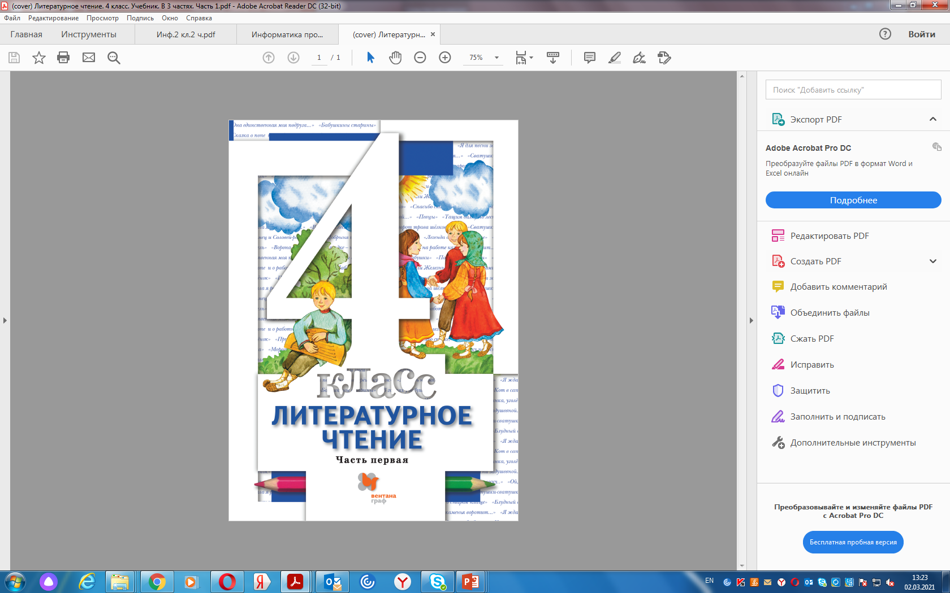








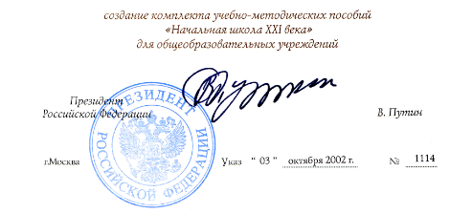
СИСТЕМА «НАЧАЛЬНАЯ ШКОЛА ХХI ВЕКА»
УСПЕХУ МОЖНО НАУЧИТЬ
Развитие личности школьника, формирование учебной деятельности в соответствии с индивидуальными возможностями и особенностями каждого
Развитие не только предметных, но и метапредметных умений, гибкого мышления, продуктивной деятельности
Приоритет проблемно-исследовательской деятельности, основанной на инициативе и самостоятельности школьников
№ ФПУ: 1.1.1.1.1.2.1
№ ФПУ: 1.1.1.1.1.2.2 – 1.1.1.1.1.2.5
№ ФПУ: 1.1.1.1.2.13.1 – 1.1.1.1.2.13.4
№ ФПУ: 1.1.1.1.2.7.1 – 1.1.1.1.2.7.4
№ ФПУ: 1.1.1.3.1.11.1 – 1.1.1.3.1.11.4
№ ФПУ: 1.1.1.3.1.6.1 – 1.1.1.3.1.6.4
Единственный комплект, который был отмечен премией Президента РФ в области образования.
№ ФПУ: 1.1.1.4.1.1.1 – 1.1.1.4.1.1.4
№ ФПУ: 1.1.1.7.1.3.1 – 1.1.1.7.1.3.4
© АО «Издательство «Просвещение», 2022

Slide 29


ЛИТЕРАТУРНОЕ ЧТЕНИЕ. ЕФРОСИНИНА Л.А. И ДР. – СНОВА В ФПУ
Расширение круга детского чтения на основе принципов преемственности и перспективности
Формирование читательских умений при использовании ассоциативного и сравнительно-сопоставительного анализов художественных и информационных текстов
Развитие эмоциональной отзывчивости на литературное произведение
Сочетание работы над художественным произведением и детской книгой как особым объектом изучения
Учебники доработаны и обновлены в содержательной части: включены произведения народов России, современных авторов, расширена работа с текстами научно-познавательной направленности; предложены новые рубрики; введён раздел «Страница Книгочея».
№ ФПУ | НАИМЕНОВАНИЕ УЧЕБНИКА | КЛАССЫ | АВТОРЫ
1.1.1.1.2.13.1 | Литературное чтение | 1 | Л.А.Ефросинина, М.В.Долгих
1.1.1.1.2.13.2 | Литературное чтение (в 2 частях) | 2 | Л.А.Ефросинина, М.В.Долгих
1.1.1.1.2.13.3 | Литературное чтение (в 2 частях) | 3 | Л.А.Ефросинина, М.В.Долгих
1.1.1.1.2.13.4 | Литературное чтение (в 2 частях) | 4 | Л.А.Ефросинина, М.В.Долгих
© АО «Издательство «Просвещение», 2022

Slide 30
Соответствие содержания учебника разделам примерной рабочей программы
Содержание учебника | Примерная рабочая программа по предмету | Комментарий
Развитие речи. | Развитие речи. | Полностью соответствует элементам содержания ПРП
Слово и предложение. Выделение предложений из речевого потока. Слово как объект изучения, материал для анализа. Значение слова. Различение слова и предложения. Работа с предложением: выделение слов, изменение их порядка, распространение и сокращение предложения. | Слово и предложение. Различение слова и предложения. Работа с предложением: выделение слов, изменение их порядка. Восприятие слова как объекта изучения, материала для анализа. Наблюдение над значением слова. | Полностью соответствует элементам содержания ПРП
Фонетика. | Фонетика. | Полностью соответствует элементам содержания ПРП
Графика. Различение звука и буквы: буква как знак звука. | Графика. Различение звука и буквы: буква как знак звука. | Полностью соответствует элементам содержания ПРП
Чтение. | Чтение. | Полностью соответствует элементам содержания ПРП
Письмо. | Письмо. | Полностью соответствует элементам содержания ПРП
Орфография и пунктуация. Знакомство с правилами правописания и их применение: раздельное написание слов; | Орфография и пунктуация. Правила правописания и их применение: раздельное написание слов | Полностью соответствует элементам содержания ПРП
Восприятие художественного произведения. Восприятие художественного произведения, читаемого взрослым или одноклассником.
© АО «Издательство «Просвещение», 2022

Slide 31
Соответствие содержания учебника разделам примерной рабочей программы
Содержание учебника | Примерная рабочая программа по предмету | Комментарий
Содержание представлено в разделе «Развитие речи» | Общие сведения о языке Язык как основное средство человеческого общения. Цели и ситуации общения. | Полностью соответствует элементам содержания ПРП
Фонетика и орфоэпия. | Фонетика. Орфоэпия. | Полностью соответствует элементам содержания ПРП
Графика. | Графика. | Полностью соответствует элементам содержания ПРП
Слово и предложение. Пунктуация. | Лексика. | Полностью соответствует элементам содержания ПРП
 | Синтаксис. | Полностью соответствует элементам содержания ПРП
Орфография. | Орфография и пунктуация. | Полностью соответствует элементам содержания ПРП
Развитие речи | Развитие речи | Полностью соответствует элементам содержания ПРП
© АО «Издательство «Просвещение», 2021

Slide 32
Соответствие содержания учебника разделам примерной рабочей программы
Содержание учебника | Примерная рабочая программа по предмету | Комментарий
Числа и величины. | Числа и величины. Однозначные и двузначные числа. | Отсутствует отдельные элементы содержания: понятие «однозначные и двузначные числа»
Арифметические действия. Сложение, вычитание, умножение и деление в пределах 20. | Арифметические действия. Сложение и вычитание чисел в пределах 20. | Отсутствуют отдельные элементы содержания: понятия «названия компонентов действий»
Текстовые задачи. | Текстовые задачи. | Полностью соответствует элементам содержания ПРП
Пространственные отношения и геометрические фигуры Ось симметрии. Пары симметричных точек, отрезков, многоугольников Фигуры, имеющие одну и несколько осей симметрии. Определение осей симметрии данной фигуры с помощью перегибания | Пространственные отношения и геометрические фигуры. | Полностью соответствует элементам содержания ПРП
Математическая информация. | Математическая информация. | Полностью соответствует элементам содержания ПРП
© АО «Издательство «Просвещение», 2022

Slide 33
Рекомендации по компенсации отсутствующих элементов содержания
Отсутствующие элементы содержания | Рекомендации по компенсации (при отсутствии элементов содержания)
Отсутствует отдельные элементы содержания: понятие «однозначные и двузначные числа» | Включить понятия «однозначные числа и двузначные числа» в изучаемые темы.
Отсутствуют отдельные элементы содержания: понятия «названия компонентов действий» | Включить понятия «названия компонентов действий» в изучаемые темы.
© АО «Издательство «Просвещение», 2022

Slide 34
Соответствие содержания учебника разделам примерной рабочей программы
Содержание учебника | Примерная рабочая программа по предмету | Комментарий
Введение. Этот удивительный мир. Мы — школьники. Я и другие люди. Труд людей. Семья. Наша страна — Россия. Родной край | Человек и общество | Отсутствуют отдельные элементы содержания «Рабочее место школьника. Правила безопасной работы на учебном месте, режим труда и отдыха"
Труд людей. Родная природа | Человек и природа | Отсутствуют отдельные элементы содержания «Погода и термометр. Определение температуры воздуха (воды) по термометру. Части растения (называние, краткая характеристика значения для жизни растения): корень, стебель, лист, цветок, плод, семя.»
Твоё здоровье. Наша страна — Россия. Родной край | Правила безопасной жизни | Отсутствуют отдельные элементы содержания «Безопасность в сети Интернет (электронный дневник и электронные ресурсы школы) в условиях контролируемого доступа в Интернет»
© АО «Издательство «Просвещение», 2022

Slide 35
Рекомендации по компенсации отсутствующих элементов содержания
Отсутствующие элементы содержания | Рекомендации по компенсации (при отсутствии элементов содержания)
Погода и термометр. Наблюдение за погодой своего края. Сезонные изменения в природе. Части растения (называние, краткая характеристика значения для жизни растения): корень, стебель, лист, цветок, плод , семя. | Использовать пособие «Опыты и эксперименты» 1-2 класс Дорохина Н.Н., Паршина О.А. (темы «Живая и неживая природа», «Температура и термометр», «Осадки. Явления природы» использовать материал учебника «Естествознание. Азбука экологии» 1 класс Шпотова Т.В. (тема «В некотором царстве. Растения»)
Отсутствуют отдельные элементы содержания «Рабочее место школьника. Правила безопасной работы на учебном месте, режим труда и отдыха. | Включить материал о рабочем месте школьника и правилах безопасной работы на учебном месте в тему
Отсутствуют отдельные элементы содержания «Безопасность в сети Интернет (электронный дневник и электронные ресурсы школы) в условиях контролируемого доступа в Интернет» | Использовать материалы пособия «Информационная безопасность, или Как вести себя в Сети» Сиденко А.Г.
© АО «Издательство «Просвещение», 2022

Slide 36


НАЧАЛЬНОЕ ОБЩЕЕ ОБРАЗОВАНИЕ. УНИВЕРСАЛЬНЫЕ ЛИНИИ УМК
 | УНИВЕРСАЛЬНЫЕ ЛИНИИ УМК*
РОДНОЙ (РУССКИЙ) ЯЗЫК | «Русский родной язык» О.М.Александрова, Л.А.Вербицкая, С.И.Богданов, Е.И.Казакова, М.И.Кузнецова, Л.В.Петленко, В.Ю.Романова, Л.Я.Рябинина, О.В.Соколова (1-4)
ЛИТЕРАТУРНОЕ ЧТЕНИЕ НА РОДНОМ (РУССКОМ) ЯЗЫКЕ | «Литературное чтение на родном русском языке». Учебное пособие. О.М.Александрова, М.И.Кузнецова, В.Ю.Романова, Л.А.Рябинина, О.В.Соколова (1-4)
ОРКСЭ | А.В.Кураев, А.Л.Беглов, Е.В.Саплина, Е.В.Токарева и др. (4) А.И.Шемшурина. и др. (4)
 | Е.В.Саплина, А.И.Саплин (4)
 | Р.Б.Амиров, О.В.Воскресенский, Т.М.Горбачёва и др.(4)
 | Н.Ф.Виноградова (4)
в ФПУ
Учебное пособие
© АО «Издательство «Просвещение», 2022
*- подходят для работы с любым комплектом/ образовательной системой

Slide 37




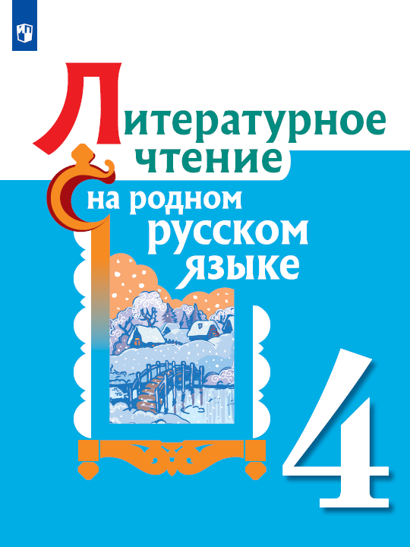
РУССКИЙ РОДНОЙ ЯЗЫК И ЛИТЕРАТУРНОЕ ЧТЕНИЕ НА РОДНОМ (РУССКОМ) ЯЗЫКЕ
Оба курса созданы под руководством О.М.Александровой и тесно взаимосвязаны
В структуре обоих УМК для 1-4 класса единые проблемно-тематических блоки отражают культурно-исторический подход
Члены авторского коллектива – разработчики Примерной программы по учебному предмету «Литературное чтение на родном (русском) языке» и «Русский родной язык», опубликованной на сайте fgosreestr.ru
№ ФПУ | НАИМЕНОВАНИЕ УЧЕБНИКА | КЛАССЫ | АВТОРЫ
Учебное пособие* | Литературное чтение на родном русском языке | 1, 2, 3, 4 | О.М.Александрова, М.И.Кузнецова, В.Ю.Романова, Л.А.Рябинина, О.В.Соколова
1.2.1.1.1.22.1 1.2.1.1.1.22.2 1.2.1.1.1.22.3 1.2.1.1.1.22.4 | Русский родной язык | 1, 2, 3, 4 | О.М.Александрова, Л.А.Вербицкая, С.И.Богданов, Е.И.Казакова, М.И.Кузнецова, Л.В.Петленко
© АО «Издательство «Просвещение», 2022
* В соответствии с ст. 8 п. 3, ст. 18 п. 4 № 273-ФЗ РФ организации имеют возможность приобретать учебные пособия за бюджет

Slide 38


Н.Ф. ВИНОГРАДОВА И ДР. ОСНОВЫ РЕЛИГИОЗНЫХ КУЛЬТУР И СВЕТСКОЙ ЭТИКИ (4) –
СНОВА В ФПУ
Доступное для возраста учащихся изложение теоретического материала
Современный и разнообразный методический аппарат, ориентированный на всестороннее раскрытие способностей ребенка
Наличие исследовательских и проектных заданий, заданий на развитие коммуникативных навыков, умения работать в команде
Возможность организации различных форм обучения
№ ФПУ | НАИМЕНОВАНИЕ УЧЕБНИКА | КЛАССЫ | АВТОРЫ
1.1.1.5.1.6.1 | Основы православной культуры (в 2 частях) | 4 | Н.Ф.Виноградова, В.И.Власенко, А.В.Поляков
1.1.1.5.1.7.1 | Основы исламской культуры (в 2 частях) | 4 | Н.Ф.Виноградова, В.И.Власенко, А.В. Поляков
1.1.1.5.1.8.1 | Основы мировых религиозных культур (в 2 частях) | 4 | Н.Ф.Виноградова, В.И.Власенко, А.В.Поляков
1.1.1.5.1.9.1 | Основы светской этики (в 2 частях) | 4 | Н.Ф.Виноградова, В.И.Власенко, А.В.Поляков
© АО «Издательство «Просвещение», 2022

Slide 39




НАЧАЛЬНОЕ ОБРАЗОВАНИЕ
Часть, формируемая участниками образовательных отношений
 | Авторы. НАИМЕНОВАНИЕ УЧЕБНИКА
ИНФОРМАТИКА | А.В.Горячев, Д.И.Павлов и др. Информатика (2-4) | Н.В.Матвеева, Е.Н.Челак и др. Информатика (2-4) | А.В.Могилев, М.С.Цветкова, В.Н.Могилева Информатика (3-4) | М.А.Плаксин, Н.Г.Иванова, О.А.Русакова. Информатика (3-4) | А.Л.Семенов, Т.А.Рудченко. Информатика (3-4) | Т.А.Рудченко, А.Л.Семенов. Информатика (1- 4) | М.С.Цветкова, Е.В.Якушина Информационная безопасность (2-4)
ТЕХНОЛОГИЯ | Д.И.Павлов , М.Ю. Ревякин, под ред. Л.Л.Босовой. Робототехника (1-4)
ИЗОБРАЗИТЕЛЬНОЕ ИСКУССТВО | Н.Л. Селиванов, Т.В. Селиванова. Искусство. Основы инфографики (1-4)
ОКРУЖАЮЩИЙ МИР | Е.А. Найденова, О.Н. Журавлева и др. Под редакцией В.А. Тишкова Народы России: дорога дружбы (1-4)
ЕСТЕСТВОЗНАНИЕ | Т.В.Шпотова, И.Г.Харитонова. Азбука экологии (1-4)
в ФПУ
© АО «Издательство «Просвещение», 2022

Slide 40



ИНФОРМАТИКА. ТЕХНОЛОГИЯ. ИСКУССТВО – НОВИНКИ ФПУ
М.С.Цветкова,Е.В.Якушина
Информационная безопасность (2-4)
Н.Л.Селиванов, Т.В.Селиванова
Искусство. Основы инфографики (1-4)
Под редакцией Л.Л.Босовой
Робототехника (2-4)
Применение на практике культуры информационной безопасности
Способствует формированию практических умений и проектно-исследовательского мышления, развитию всех видов универсальных учебных действий
Учащиеся выполняют задания с использованием комплекта учебных конструкторов LEGO Education WeDo 2.0.
Расширяет содержание предметной области «Искусство»
Содержит задания и проекты по образованию смыслов и воспроизведению информации через систему знаков и символов
Развивает креативное и проектное мышление
Курсы могут быть использованы в урочной и внеурочной деятельности с любым УМК (1 час в неделю)
№ ФПУ | НАИМЕНОВАНИЕ УЧЕБНИКА | КЛАССЫ | АВТОРЫ
1.1.1.3.2.3.1 | Информационная безопасность. Правила безопасного Интернета | 2-4 | М.С.Цветкова, Е.В.Якушина
1.1.1.7.1.13.1 | Робототехника (в 4 частях) | 2-4 | Д.И.Павлов, М.Ю.Ревякин, под ред. Л.Л.Босовой
1.1.1.6.1.11.1 | Искусство. Основы инфографики | 1-4 | Н.Л. Селиванов, Т.В.Селиванова
© АО «Издательство «Просвещение», 2022

Slide 41




НАРОДЫ РОССИИ: ДОРОГА ДРУЖБЫ (1-4) – НОВИНКА ФПУ
Поможет заложить основы уважительного отношения к традициям и культуре народов России
Поможет сформировать практические навыки общения в полиэтничной среде
Расширяет и дополняет содержание курса «Окружающий мир»
Связан с учебными предметами изобразительным искусством, технологией, физкультурой, музыкой, литературным чтением
Курс может быть использован в урочной и внеурочной деятельности с любым УМК (1 час в неделю)
№ ФПУ | НАИМЕНОВАНИЕ УЧЕБНИКА | КЛАССЫ | АВТОРЫ
1.1.1.4.1.15.1 | Народы России: дорога дружбы | 1 | Е. А.Найденова, О.Н.Журавлева/ под ред. В.А.Тишкова
1.1.1.4.1.15.2 | Народы России: дорога дружбы | 2 | М.Ю.Мартынова, О.Н.Журавлева/ под редакцией В.А.Тишкова
1.1.1.4.1.15.3 | Народы России: дорога дружбы | 3 | М.Ю.Мартынова, О.Н.Журавлева/ под редакцией Тишкова В.А.
1.1.1.4.1.15.4 | Народы России: дорога дружбы | 4 | С.Н.Рудник, В.И.Власенко, О.Н.Журавлева/под редакцией В.А.Тишкова
© АО «Издательство «Просвещение», 2022

Slide 42



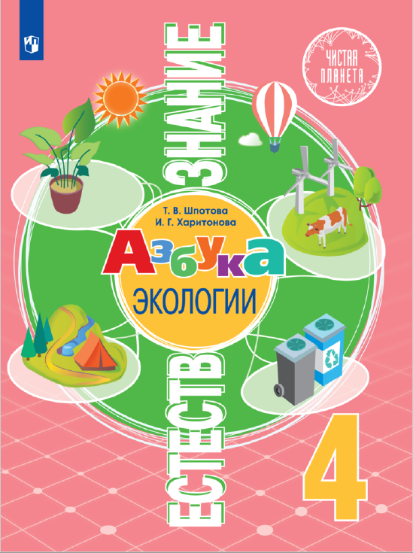
ЕСТЕСТВОЗНАНИЕ. АЗБУКА ЭКОЛОГИИ (1-4) (ЧИСТАЯ ПЛАНЕТА) – НОВИНКА ФПУ
Знакомит с основными экологическими понятиями
Воспитывает чувства ответственности за свои действия в природе
Развивает умение находить в окружающем мире локальные проявления глобальных экологических проблем
Направлен на формирование у детей эмоционально-положительного отношения к природе и навыков поведения в ней
Курс может быть использован в урочной и внеурочной деятельности с любым УМК по окружающему миру (1 час в неделю)
№ ФПУ | НАИМЕНОВАНИЕ УЧЕБНИКА | КЛАССЫ | АВТОРЫ
1.1.1.4.2.1.1 | Азбука экологии | 1 | Т.В.Шпотова
1.1.1.4.2.1.2 | Азбука экологии | 2 | Т.В.Шпотова
1.1.1.4.2.1.3 | Азбука экологии | 3 | Т.В.Шпотова
1.1.1.4.2.1.4 | Азбука экологии | 4 | Т.В.Шпотова, И.Г.Харитонова
© АО «Издательство «Просвещение», 2022

Slide 43





«Эффективная начальная школа»
Первый год обучения
=
программа обучения 1 и 2 классов
ОБЕСПЕЧЕНИЕ УСЛОВИЙ ДЛЯ РАЗВИТИЯ И ОБУЧЕНИЯ ДЕТЕЙ
С ВЫСОКИМ УРОВНЕМ РАЗВИТИЯ ПАРАМЕТРОВ ДОШКОЛЬНОЙ ЗРЕЛОСТИ
Реализация ускоренного обучения в начальной школе (1-3).
Основа комплекта –
УМК «Школа России».
Для детей с высокой учебной мотивацией и высоким уровнем готовности к обучению в школе.
В первый год обучения – ускоренное прохождение программы за 1-2 классы.
Второй год обучения – переход на учебники для 3 класса «обычного» комплекта.
Третий год обучения – продолжение обучения по учебникам для 4 класса «обычного» комплекта.
© АО «Издательство «Просвещение», 2022

Slide 44

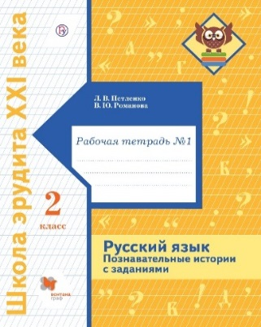
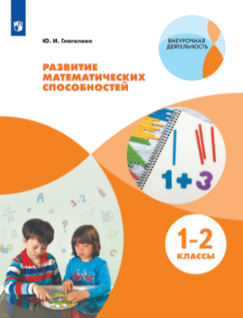







УЧЕБНЫЕ ПОСОБИЯ ДЛЯ РЕАЛИЗАЦИИ ВНЕУРОЧНОЙ ДЕЯТЕЛЬНОСТИ
НАПРАВЛЕНИЯ | АВТОР/НАЗВАНИЕ КУРСА ВНЕУРОЧНОЙ ДЕЯТЕЛЬНОСТИ
Общеинтеллектуальное | М.К.Антошин Грамотный читатель. Обучение смысловому чтению (1–4) Т.А.Ладыженская, Н.В.Ладыженская, Р.И.Никольская, Г.И.Сорокина Детская риторика в рассказах и картинках (1-4) Л.В.Петленко, В.Ю.Романова Русский язык. Познавательные истории с заданиями С.И.Волкова Геометрия вокруг нас (1–4) Ю.И.Глаголева Развитие математических способностей (1–4) Е.Э.Кочурова Занимательная математика (1-4) Н.Г.Калашникова и др. Секреты финансовой грамоты (2-4) О.Н.Журавлева, С.В. Александрова. Моя конституция (1-4) Н.Н.Дорохина, О.А.Паршина Опыты и эксперименты в начальной школе (1-2) И.К.Лапина, В.Г.Сурдин Школа юного астронома (3-4) Т.А.Корнева, О.А.Корнев Проектная мастерская (1)
Общекультурное | И.Ю.Алексашина, О.И.Лагутенко Что мы знаем про то, что нас окружает? Тетрадь-практикум. В 2 ч. (1-4)
Спортивно­-оздоровительное | Под ред. Г.Г.Онищенко Здорово быть здоровым
© АО «Издательство «Просвещение», 2022

Slide 45

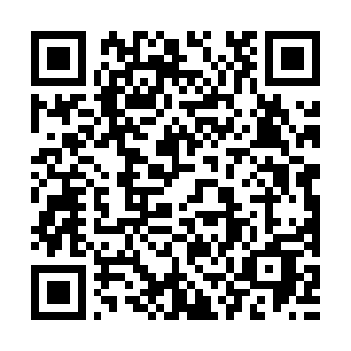

Формирование основ естественно-научной функциональной грамотности
В результате работы с книгой учащиеся будут учиться добывать знания самостоятельно, видеть необычное в привычных предметах и явлениях, научно объяснять явления, понимать особенности естественнонаучного исследования, использовать выводы, полученные в ходе опытов и экспериментов
Все необходимые для проведения опытов инструменты и материалы соответствуют материально-техническим условиям реализации основной образовательной программы начального общего образования
Купить:
© АО «Издательство «Просвещение», 2022

Slide 46

Изучение Конституции РФ в школе - основа патриотического воспитания
Пособие наглядно расскажет младшим школьникам об основном законе нашей страны и раскроет на примерах важность внесенных поправок в 2020 году
Богатый иллюстративный материал, интересные вопросы и задания способствуют формированию интереса к изучаемому материалу, осознанию учащимися начальных классов социальной роли граждан нашей страны
Может быть использовано внеурочной деятельности (1 час в нед.) и как дополнительный материал для уроков «Окружающий мир»
Купить:
© АО «Издательство «Просвещение», 2022

Slide 47



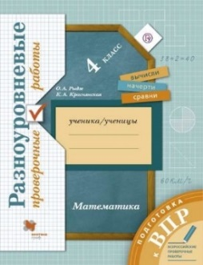













УЧЕБНЫЕ ПОСОБИЯ К ЛИНИЯМ УМК И УНИВЕРСАЛЬНЫЕ ПОСОБИЯ
Широкий выбор
Привлекательные цены в официальном магазине
https://shop.prosv.ru/
© АО «Издательство «Просвещение», 2022

Slide 48
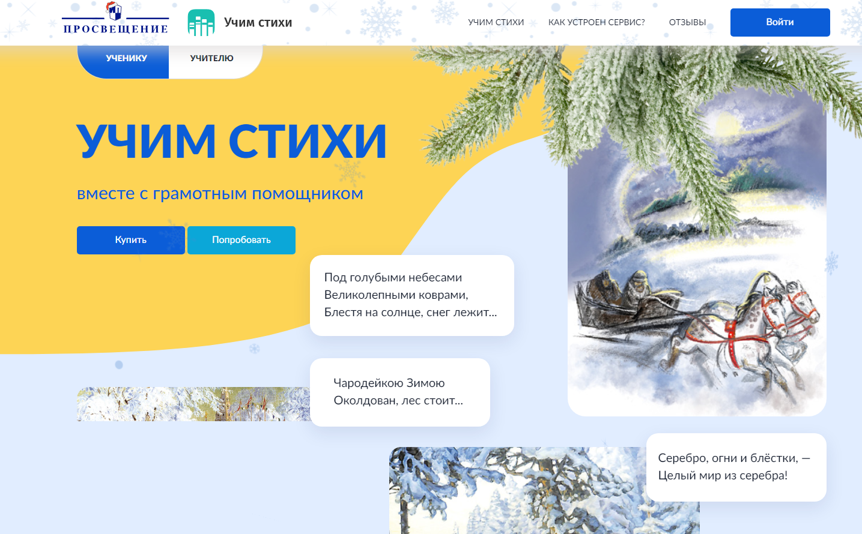

Учим стихи
Сервис для эффективного и самостоятельного освоения технологии заучивания стихотворений
Задача:
помочь школьникам легко и успешно заучить стихотворение с опорой:
  на определение эмоционального тона стихотворения
  на осмысление содержания
  на восприятие смысловых фрагментов
Результат: у школьников возрастает интерес к чтению стихов наизусть, расширяется словарный запас и развивается эстетический вкус
48
© АО «Издательство «Просвещение», 2022

Slide 49




Что внутри сервиса?
300 + стихотворений
Комментарии
1
4
из школьной программы 1 ─ 11 классов
с удобным фильтром по классу,
автору, названию, теме или событию
для пояснения трудных слов
Иллюстрации
Алгоритм
2
5
для заучивания, ориентированный
на разные виды памяти
к каждому смысловому фрагменту стихотворения
Аудиобиблиотека
Плеер
3
6
профессионального прочтения
с функцией повтора смысловых фрагментов стихотворения
49
© АО «Издательство «Просвещение», 2022

Slide 50
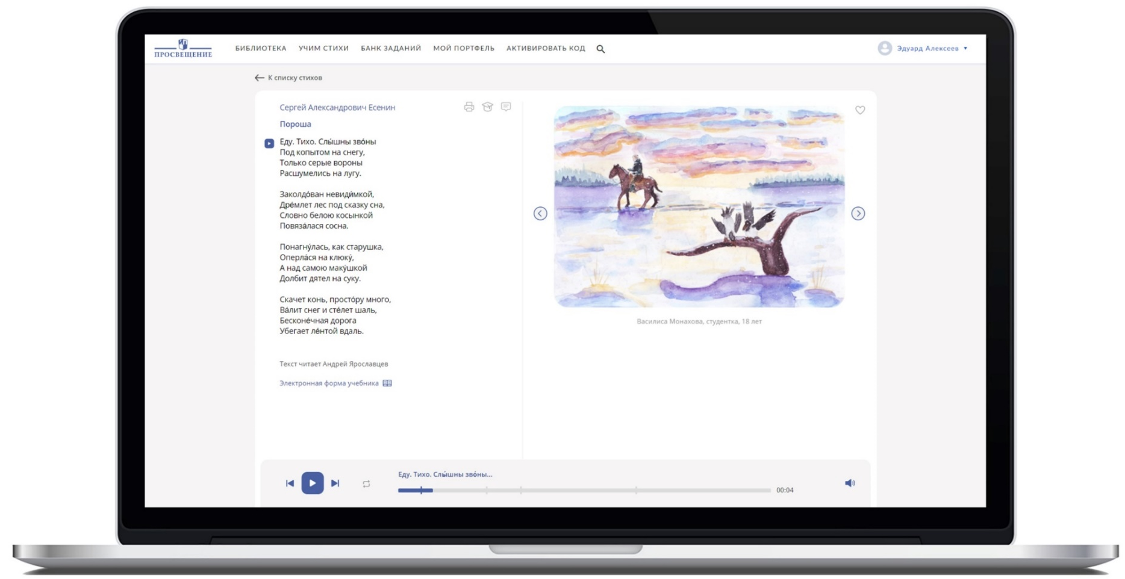
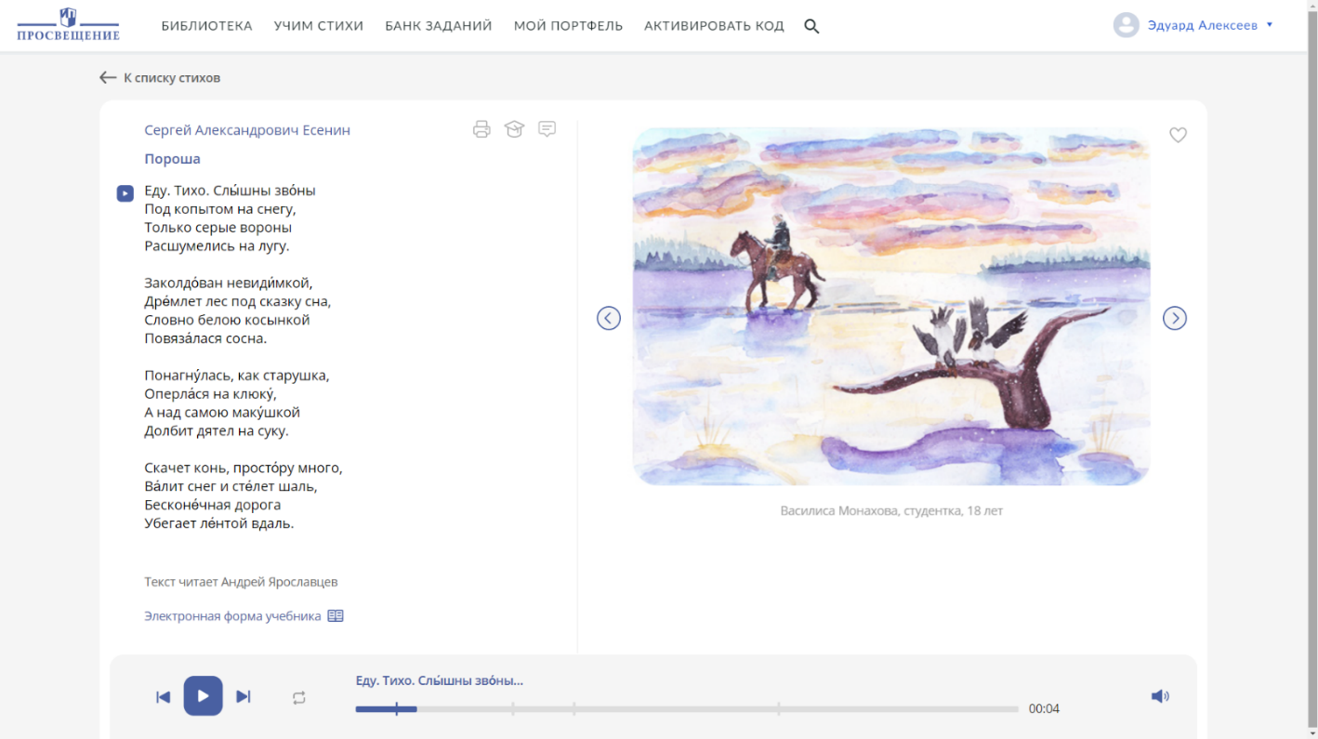
Что внутри сервиса?
Распечатать текст
стихотворения
Алгоритм заучивания
стихотворения
Комментарии
Добавить в Избранное
Прослушать аудио
Перелистывание
иллюстраций
Переход
на страницу с ЭФУ
Регулировка
уровня громкости
Воспроизведение
аудиотрека
Повтор
Метки
50
© АО «Издательство «Просвещение», 2022

Slide 51
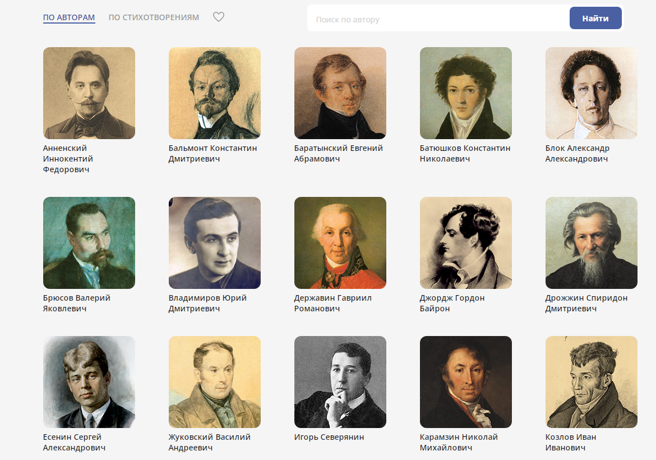
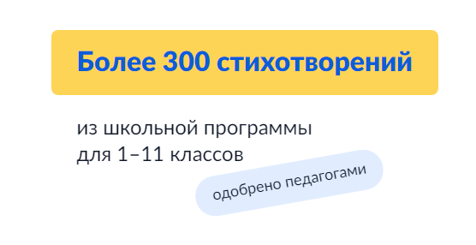
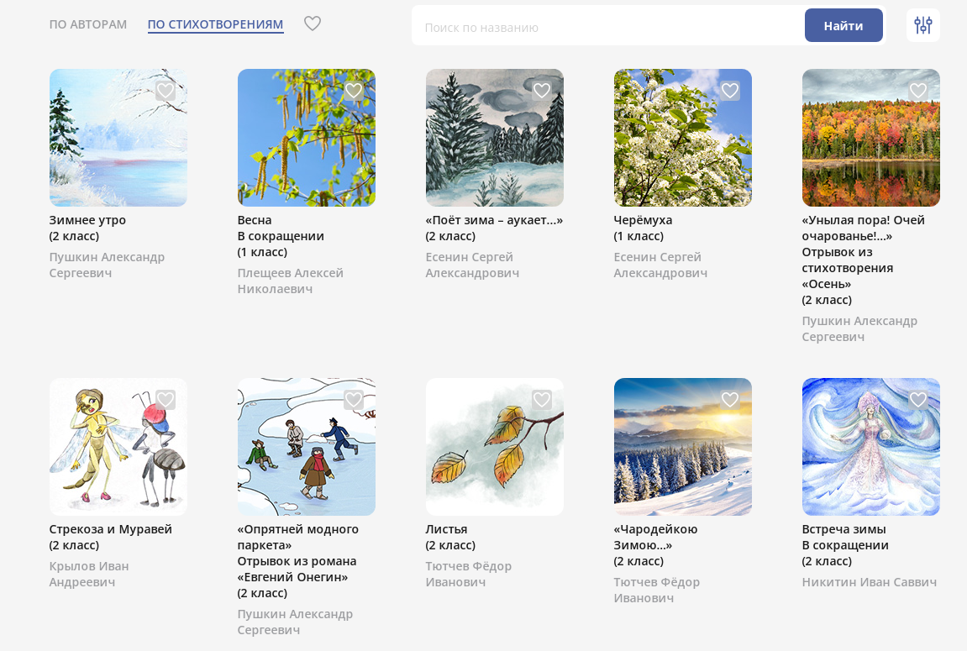
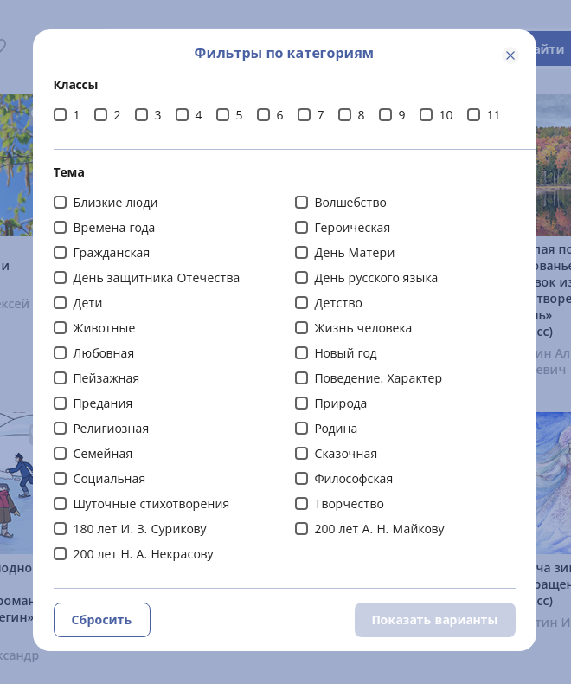
51
© АО «Издательство «Просвещение», 2022

Slide 52
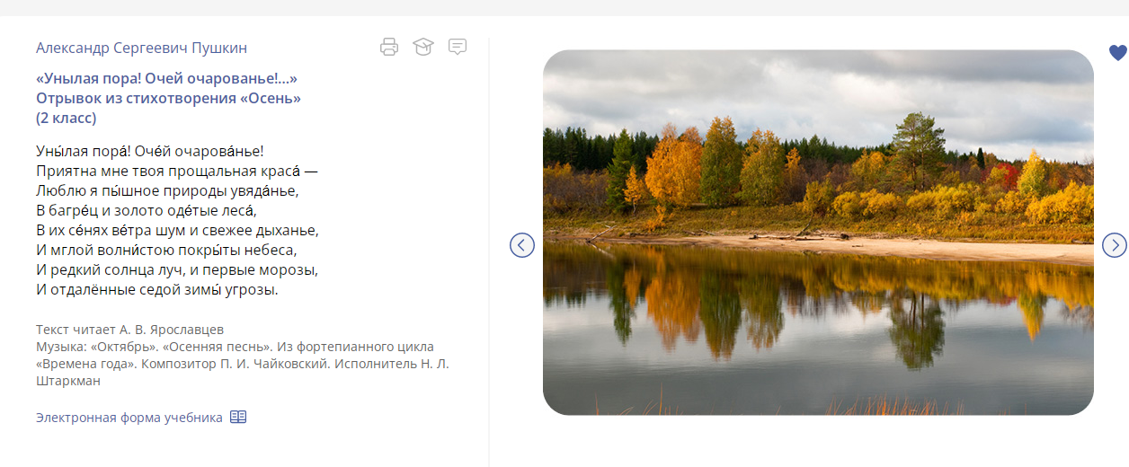
Распечатать текст
стихотворения
Анализ произведения. Алгоритм заучивания
Словарная работа
Переход
на страницу
с ЭФУ
Воспроизведение
аудиотрека
Повтор
Метки
52
© АО «Издательство «Просвещение», 2022

Slide 53

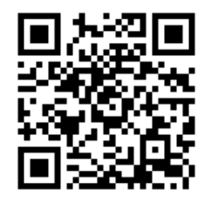

Как можно получить доступ?
Уже в продаже
Способ закупки
Закупка у единственного поставщика
по № 44-ФЗ
Информация о продукте
https://media.prosv.ru/stihi/
Вопросы по тестированию и приобретению
Email: vopros@prosv.ru
Предмет закупки
Программное обеспечение (ПО)
Стоимость продукта
149 ₽ годовая подписка
53
© АО «Издательство «Просвещение», 2022

Slide 54
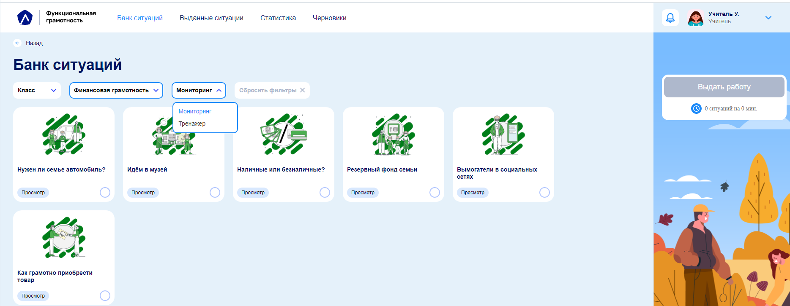
Цифровой банк заданий функциональной грамотности
Интерактивный тренажер по функциональной грамотности
Выбор режима:
Мониторинг или тренажер
© АО «Издательство «Просвещение», 2022

Slide 55
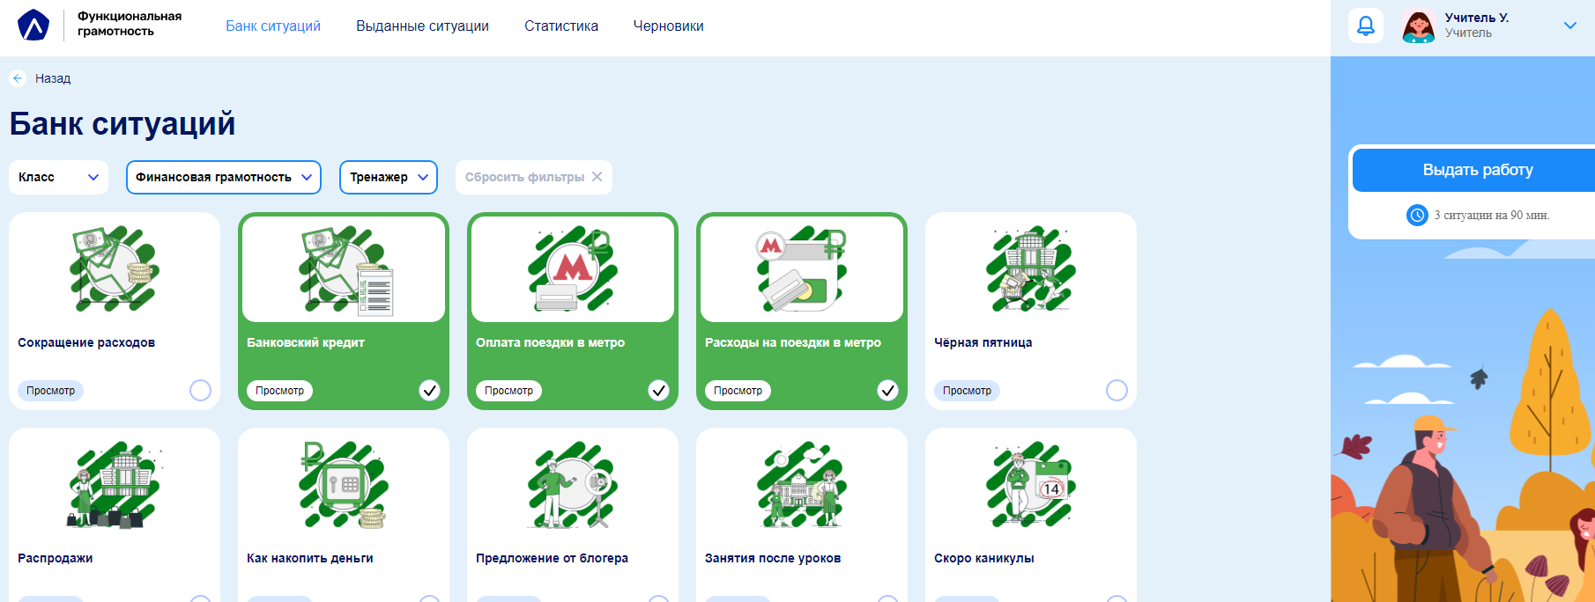
Цифровой банк заданий функциональной грамотности
Создание вариантов
© АО «Издательство «Просвещение», 2022

Slide 56
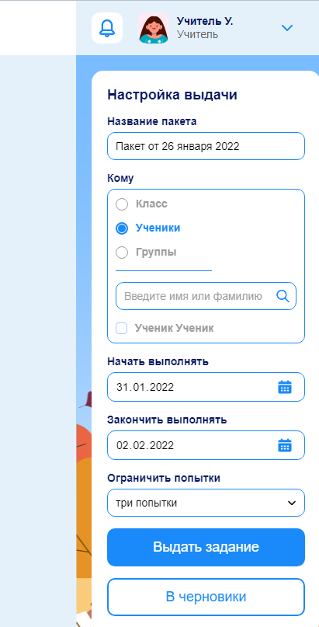
Цифровой банк заданий функциональной грамотности
Выдать варианты можно всему классу или отдельным ученикам
© АО «Издательство «Просвещение», 2022

Slide 57
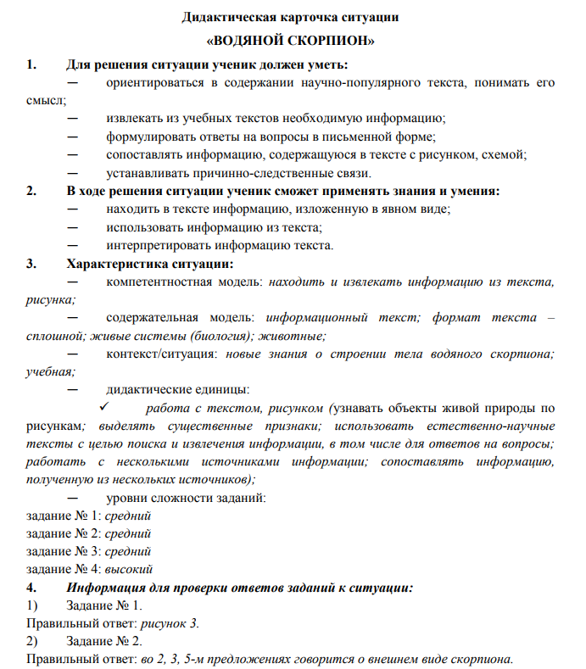
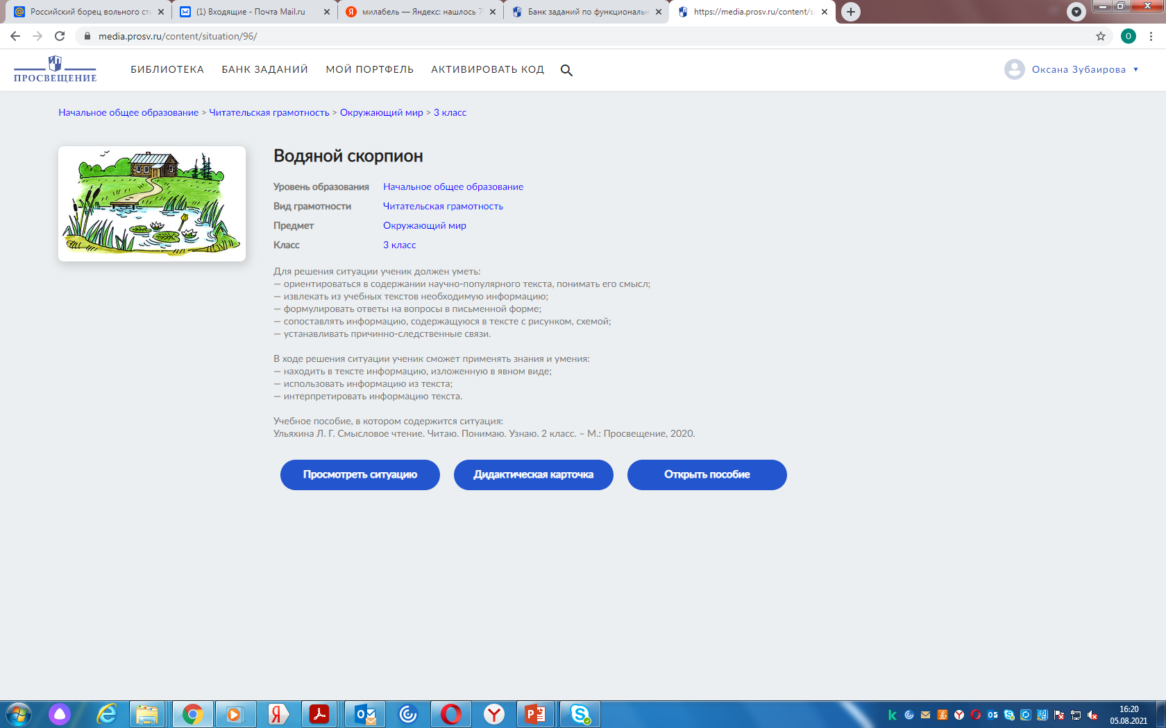
Как устроено задание
© АО «Издательство «Просвещение», 2022

Slide 58
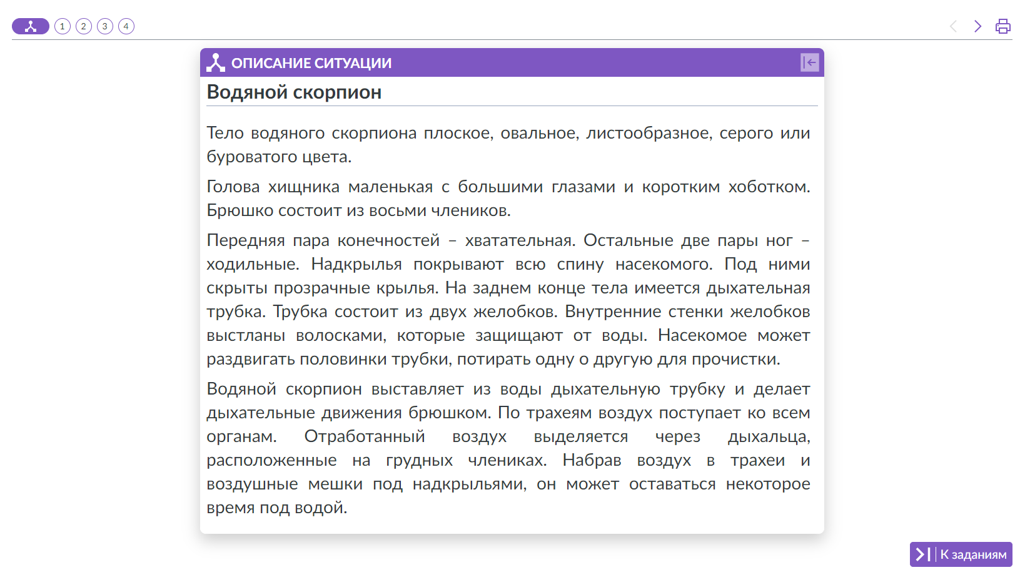
Читательская грамотность
© АО «Издательство «Просвещение», 2022

Slide 59


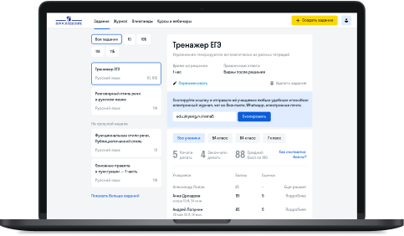
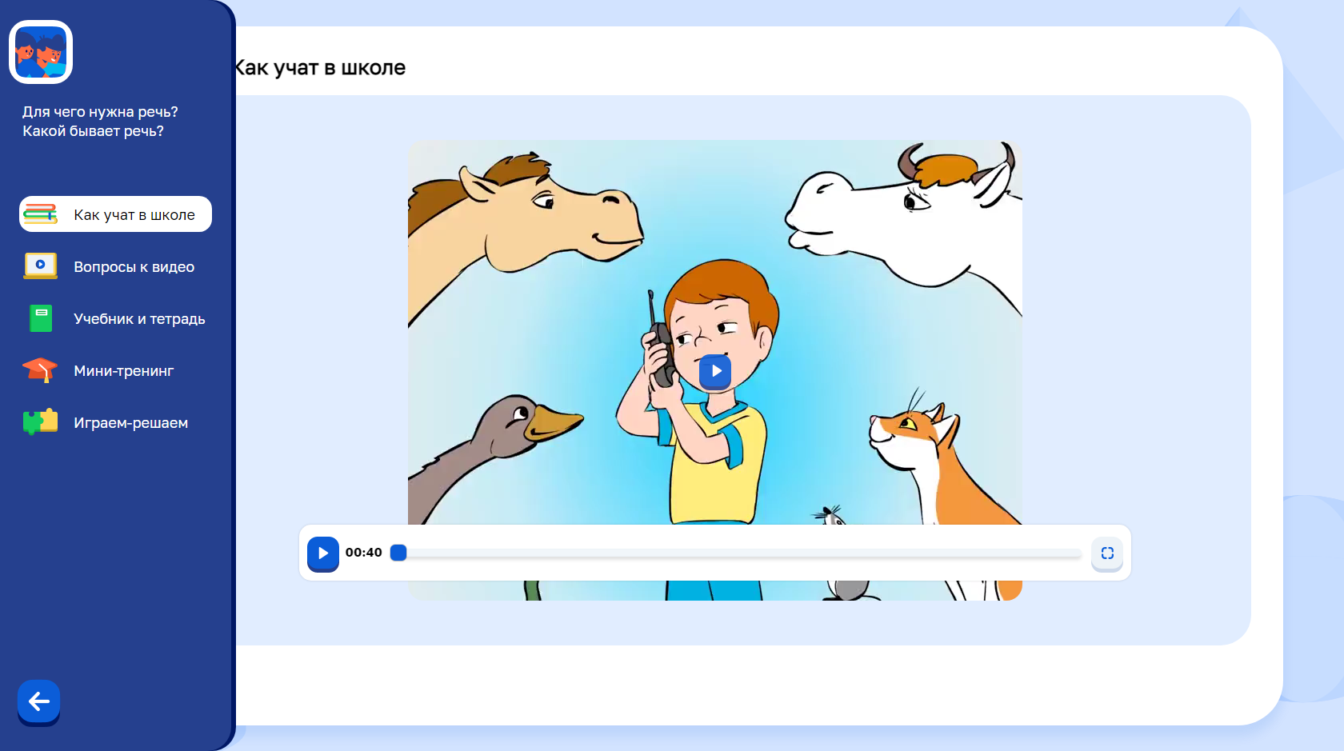

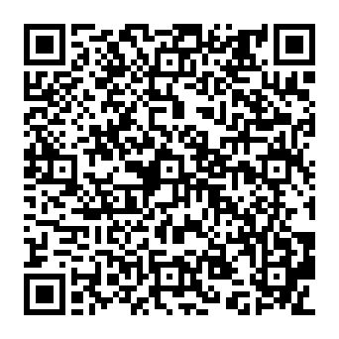
ЦИФРОВОЙ СЕРВИС «НАЧИНАЙЗЕР»:
ПОМОЩЬ РОДИТЕЛЯМ ПЕРВОКЛАССНИКОВ В ДОСТУПНОМ ОБЪЯСНЕНИИ ДОМАШНИХ ЗАДАНИЙ
Соответствует системе «Школа России»
По математике и русскому языку
1 класс
Соответствие материалов ФГОС НОО
Пошаговый алгоритм разбора заданий
из учебника и рабочей тетради
150
Видео
Понятное объяснение тем в видеоформате
Система вопросов к видео
Повышение мотивации и интереса детей
Мини-тренинг
и игры
Интерактивные задания на отработку предметных навыков и на формирование УУД
Эффективная системная подготовка к метапредметным проверочным работам
Узнать больше
© АО «Издательство «Просвещение», 2022

Slide 60
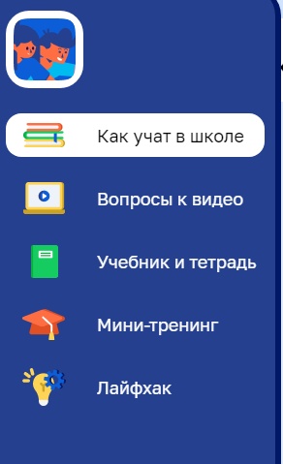
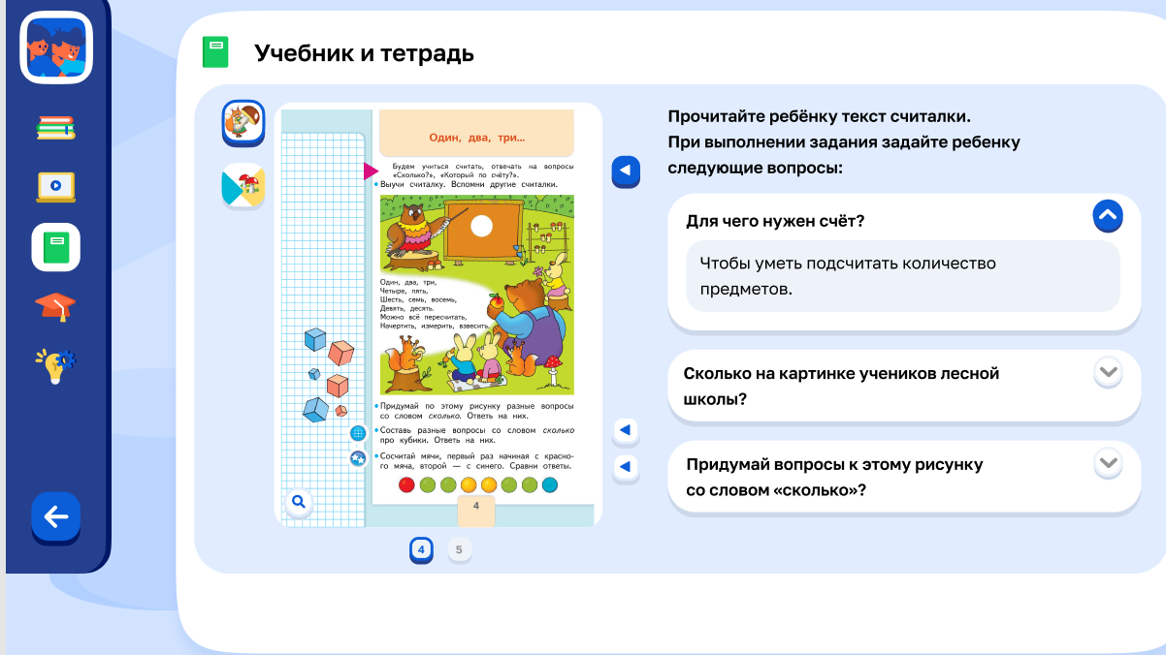
ЦИФРОВОЙ СЕРВИС «НАЧИНАЙЗЕР»:
ПОМОЩЬ РОДИТЕЛЯМ ПЕРВОКЛАССНИКОВ В ДОСТУПНОМ ОБЪЯСНЕНИИ ДОМАШНИХ ЗАДАНИЙ
  Система вопросов, которая поможет ребенку лучше понять тему и самостоятельно выполнить задание
  Пошаговый алгоритм разбора заданий
Узнать больше
60
© АО «Издательство «Просвещение», 2022

Slide 61
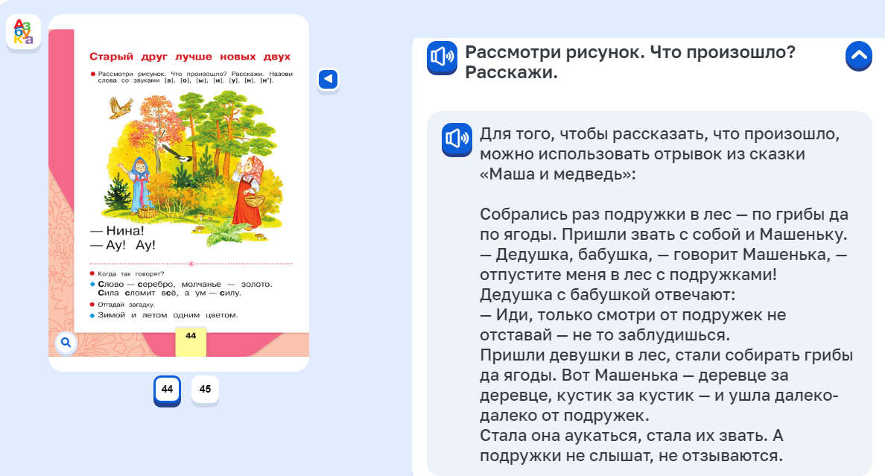
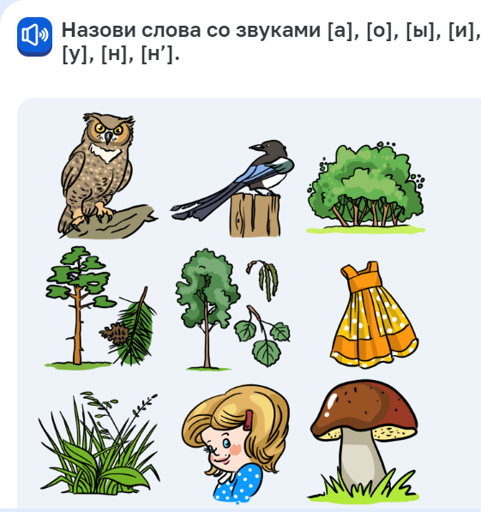
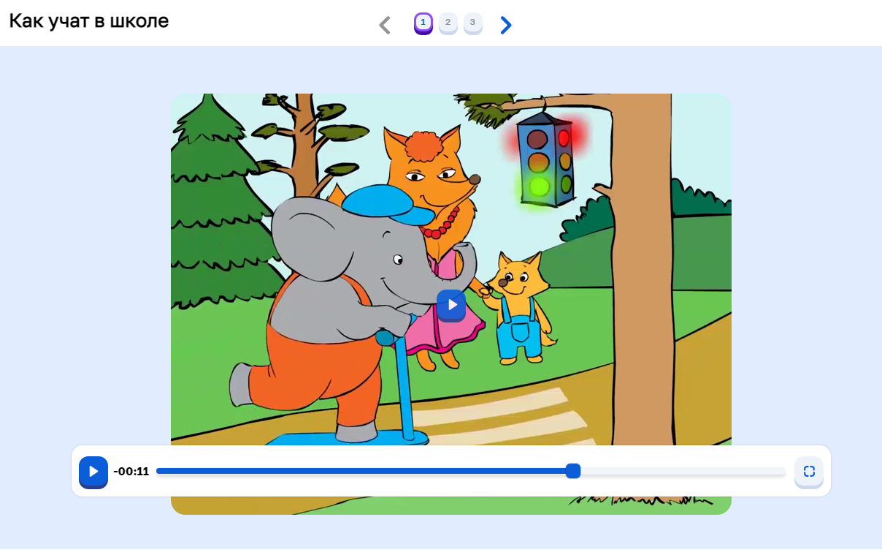
Разбираем задания из учебника
© АО «Издательство «Просвещение», 2022

Slide 62
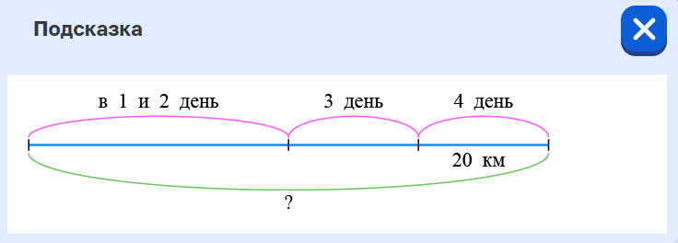
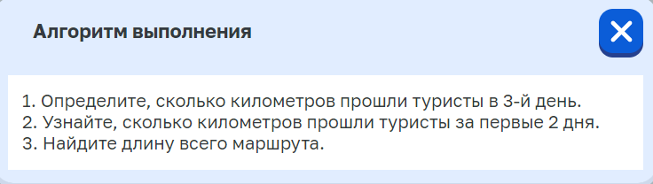
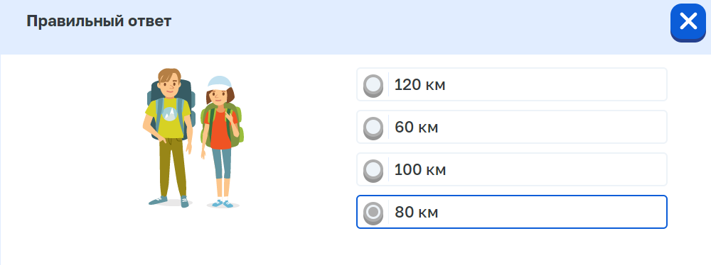
ЦИФРОВОЙ СЕРВИС «НАЧИНАЙЗЕР»:
КОМПЛЕКСНАЯ ПОДГОТОВКА К ВПР ПО МАТЕМАТИКЕ В 4 КЛАССЕ
Более 450 интерактивных заданий для подготовки к ВПР в 4 классе по математике
Соответствие содержания универсальным кодификаторам ФИПИ
Подходит для обучающихся по любой системе
Стартовая диагностика с методическим разбором каждого задания
Многоуровневая система подсказок при неверном выполнении задания
Узнать больше
1
При первом неверном ответе
При неверном выполнении задания во второй раз
2
Если ученик в третий раз неверно выполнил задание
3
© АО «Издательство «Просвещение», 2022

Slide 63
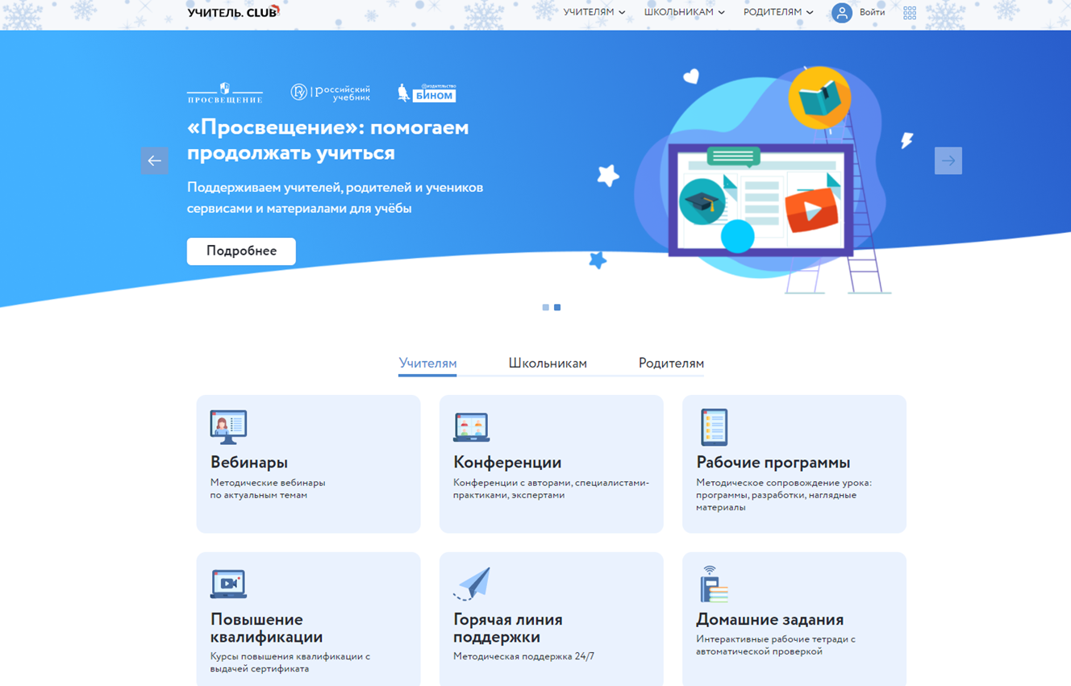
uchitel.club
Просвещение. Поддержка
Портал, на котором собраны материалы в помощь учителям и родителям для организации обучения
Консультации при выполнении домашних заданий в видеоформате
Обмен лучшими практиками, их апробация и распространение в сотрудничестве с органами управления образованием
© АО «Издательство «Просвещение», 2022

Slide 64
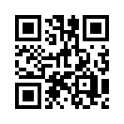
Группа компаний «Просвещение»
Адрес: 127473, г. Москва, ул. Краснопролетарская, д. 16, стр. 3, подъезд 8, бизнес-центр «Новослободский»
Горячая линия: vopros@prosv.ru
Все права защищены. Никакая часть презентации не может быть воспроизведена в какой бы то ни было форме и какими бы то ни было средствами, включая размещение в Интернете и в корпоративных сетях, а также запись в память ЭВМ, для частного или публичного использования, без письменного разрешения владельца авторских прав. © ГК «Просвещение», 2021 г.

